Slide 1
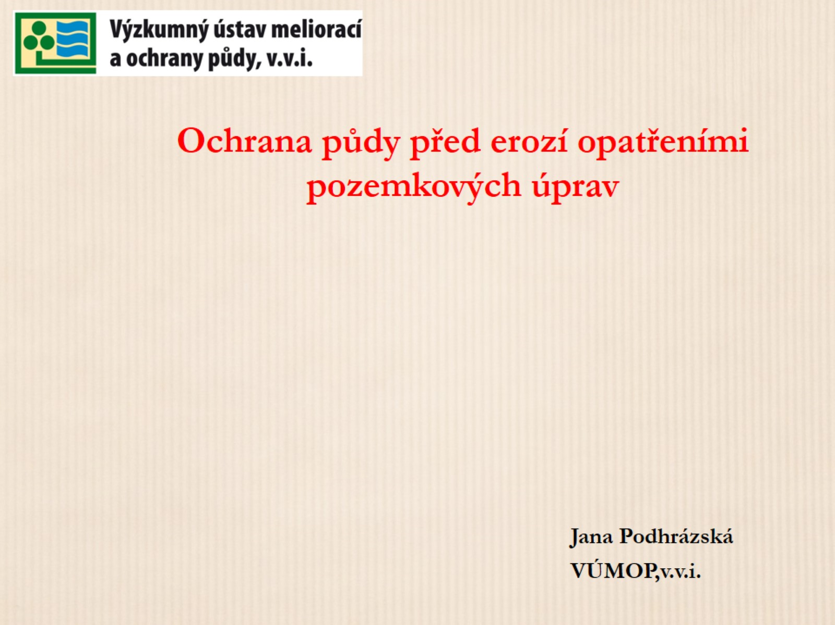
Ochrana půdy před erozí opatřeními pozemkových úprav

Slide 2
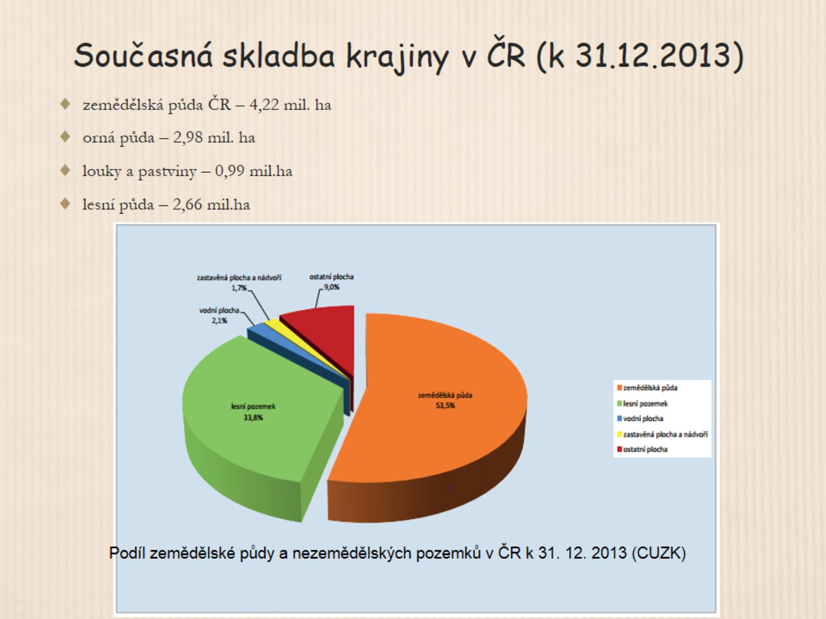
Současná skladba krajiny v ČR (k 31.12.2013)

Slide 3
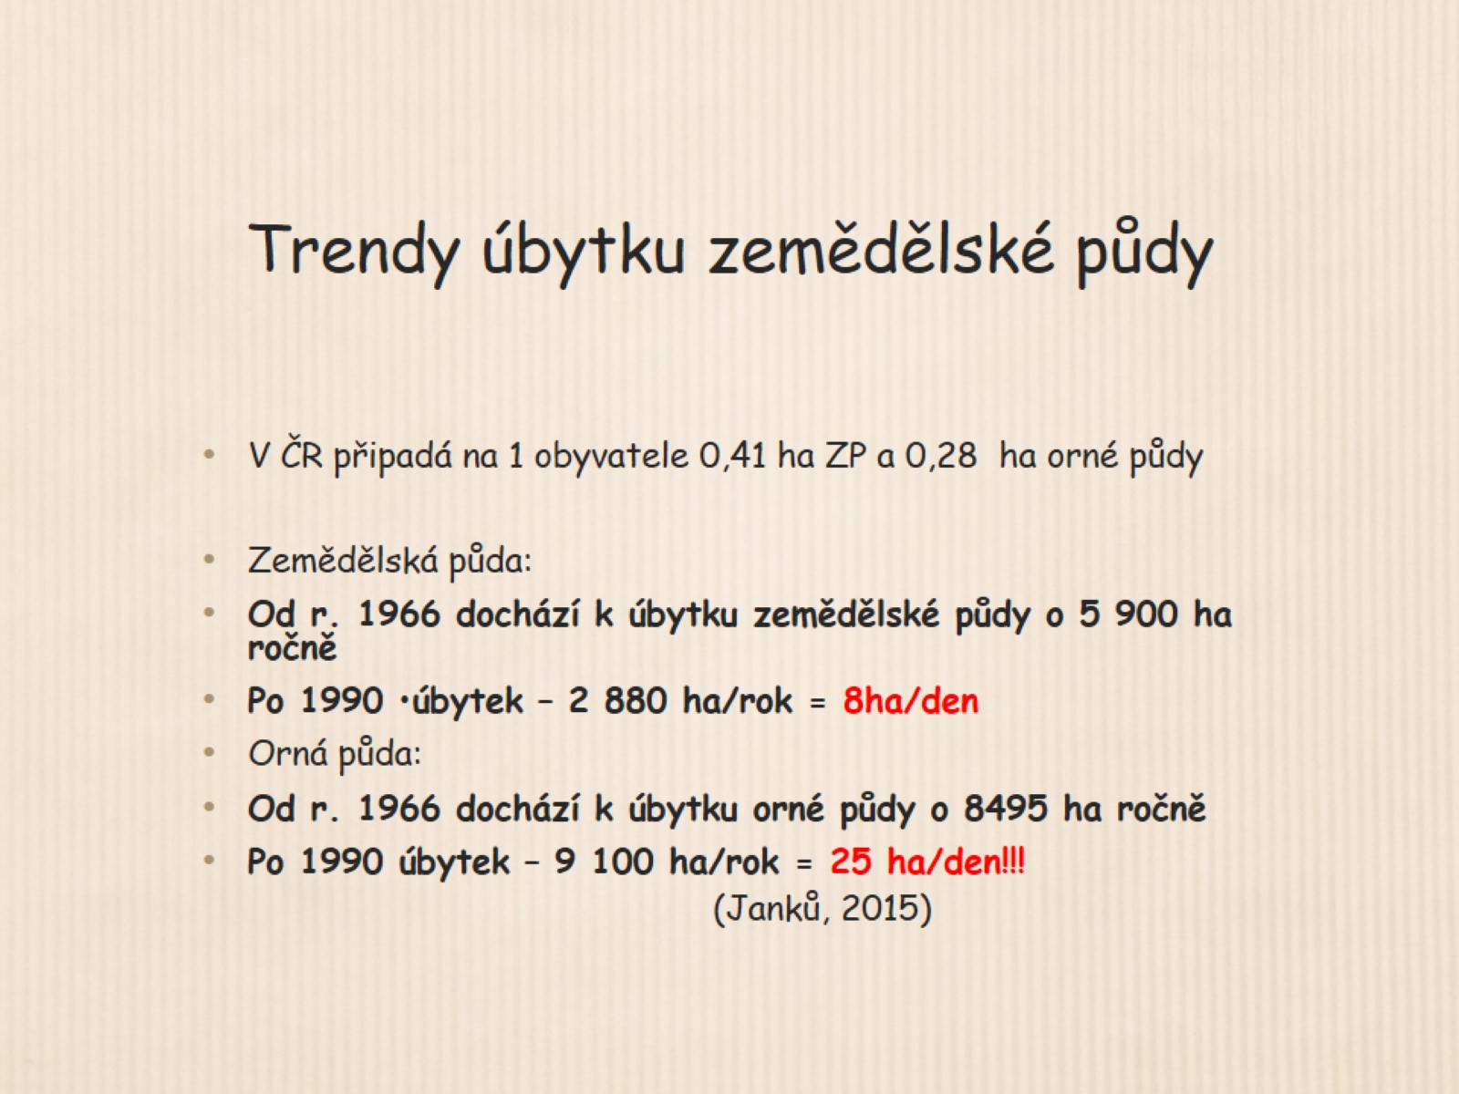
Trendy úbytku zemědělské půdy

Slide 4
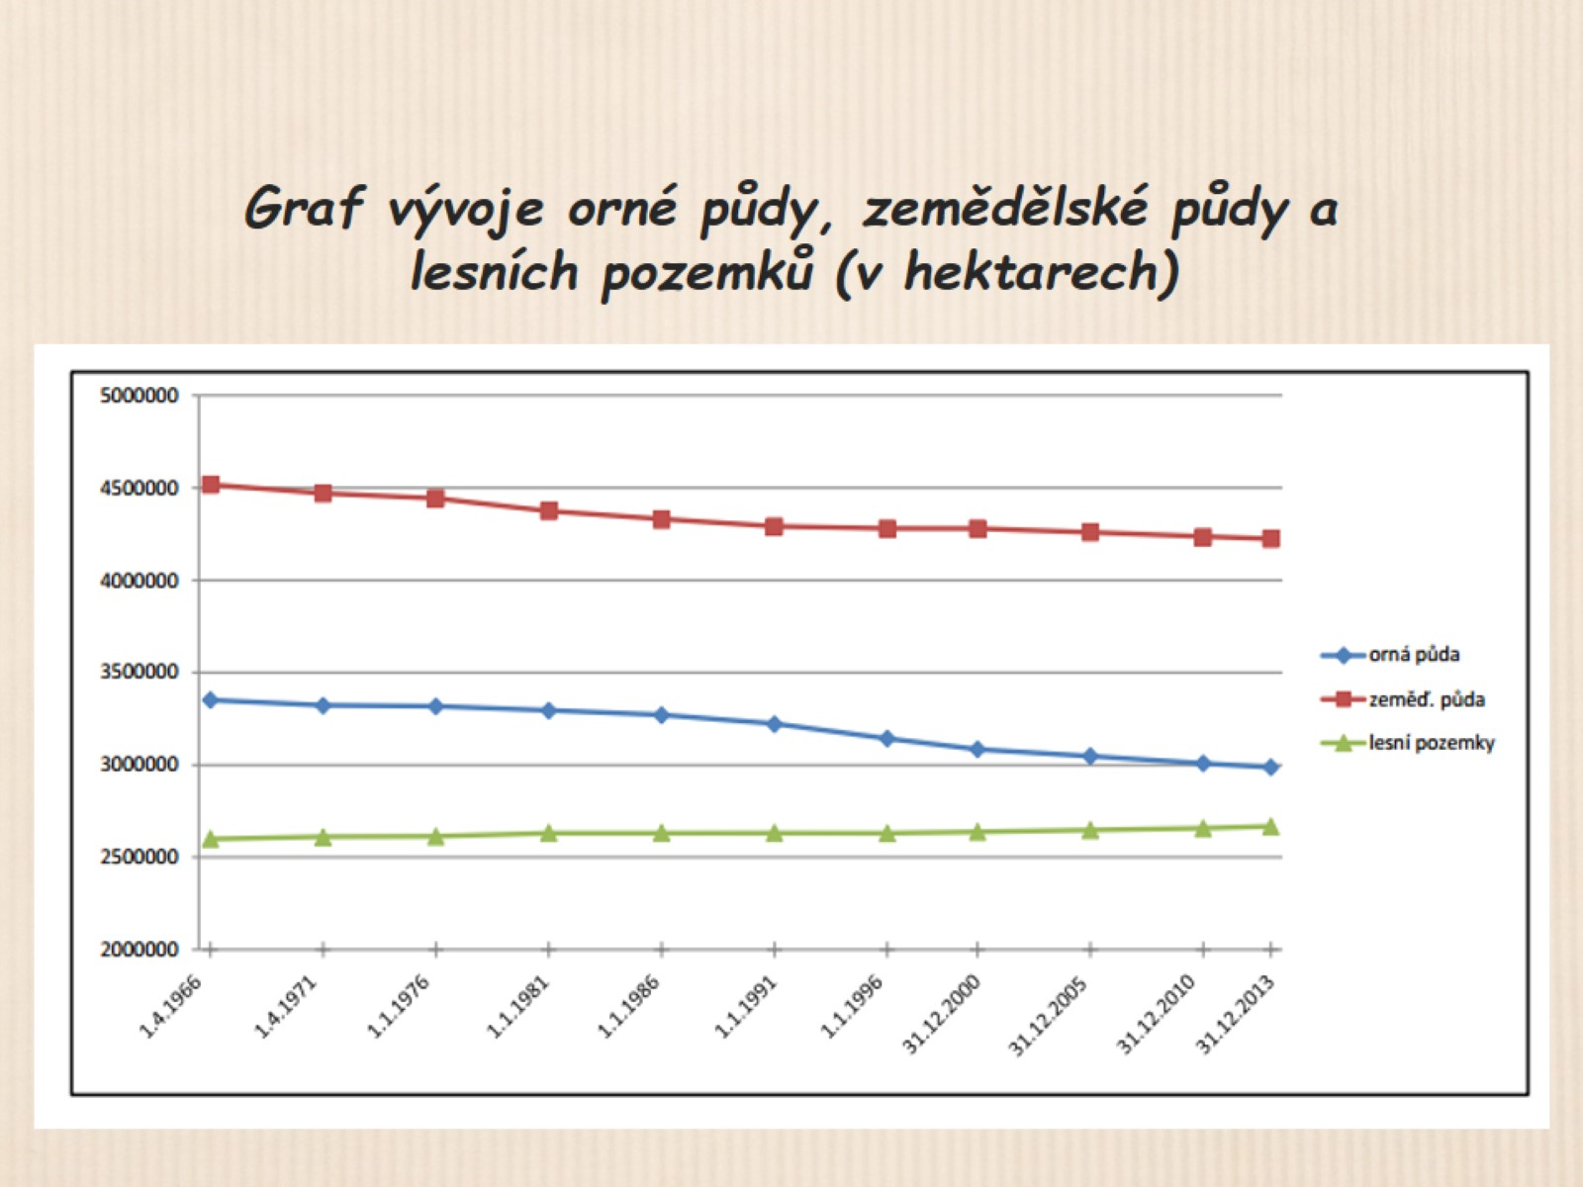
Graf vývoje orné půdy, zemědělské půdy a lesních pozemků (v hektarech)

Slide 5
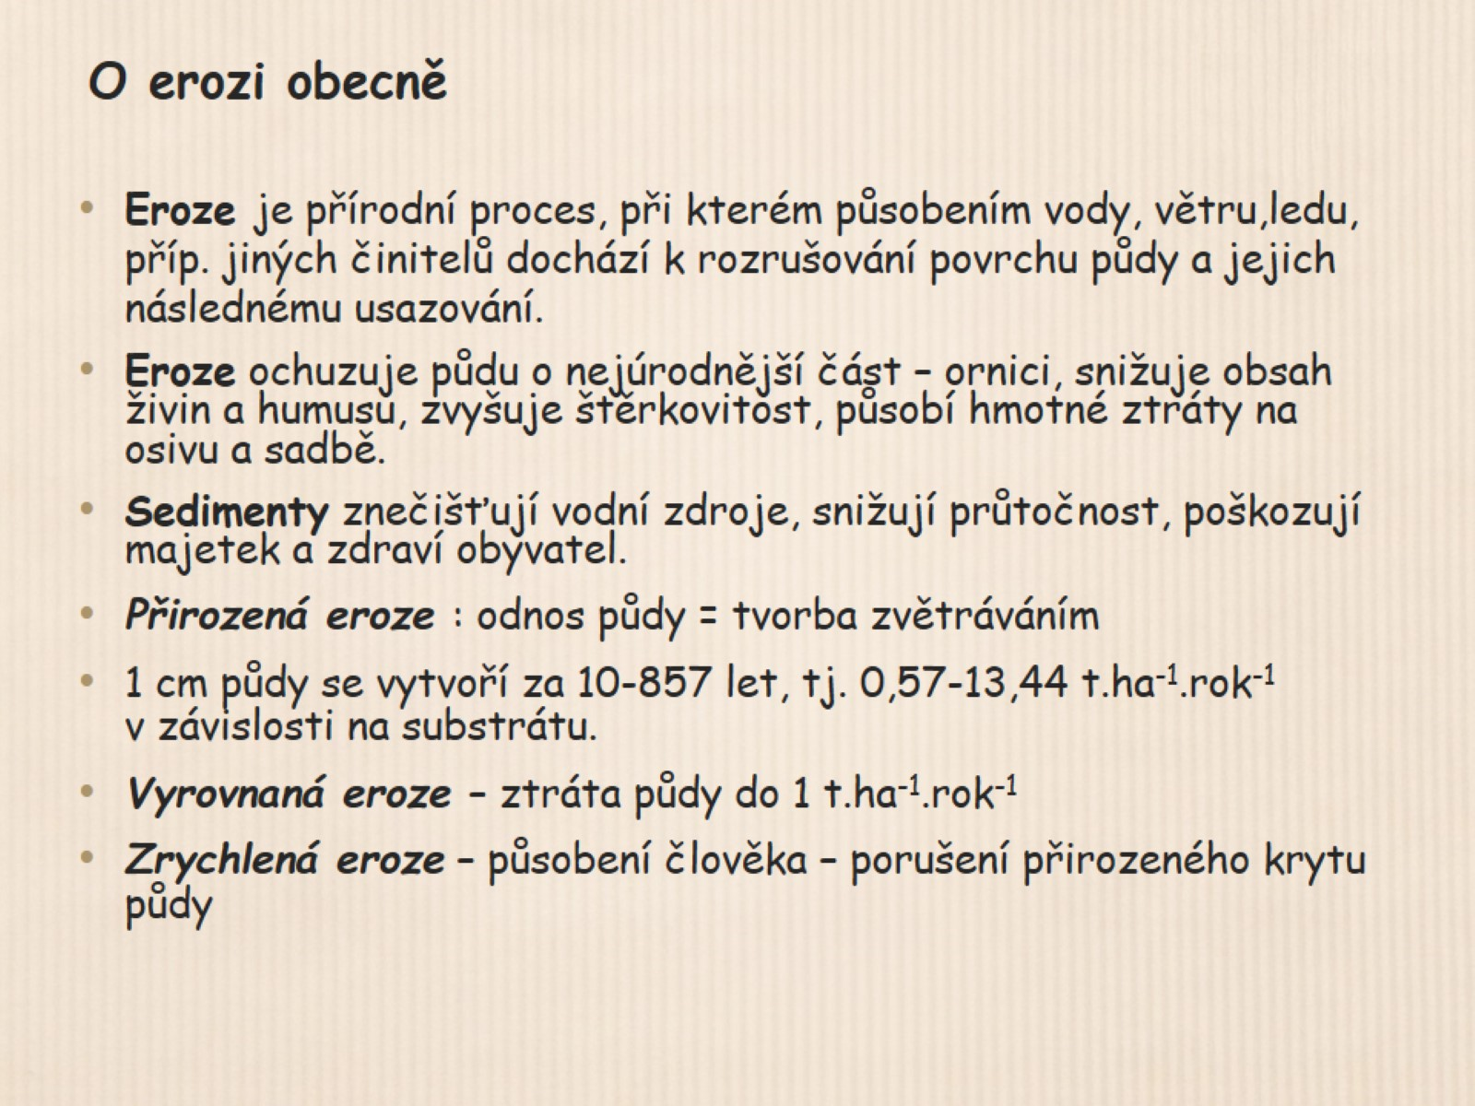
O erozi obecně

Slide 6
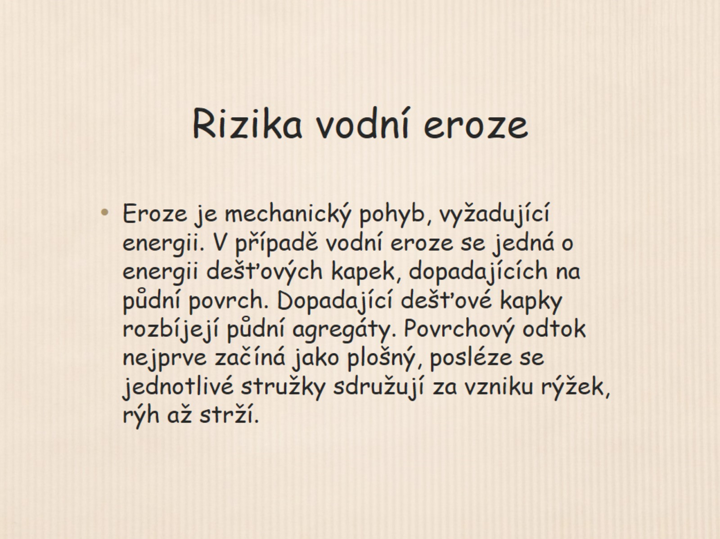
Rizika vodní eroze

Slide 7
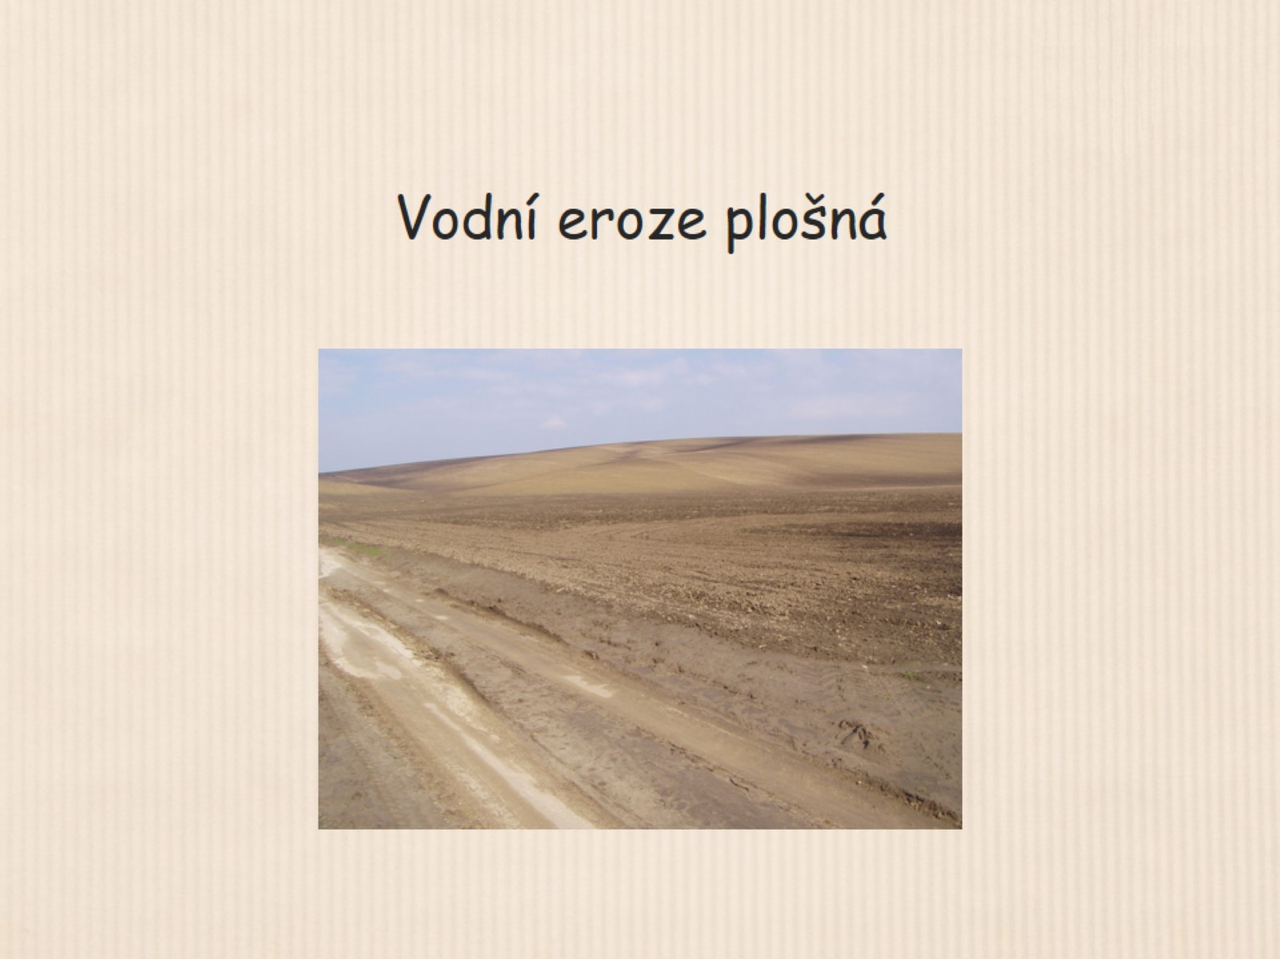
Vodní eroze plošná

Slide 8
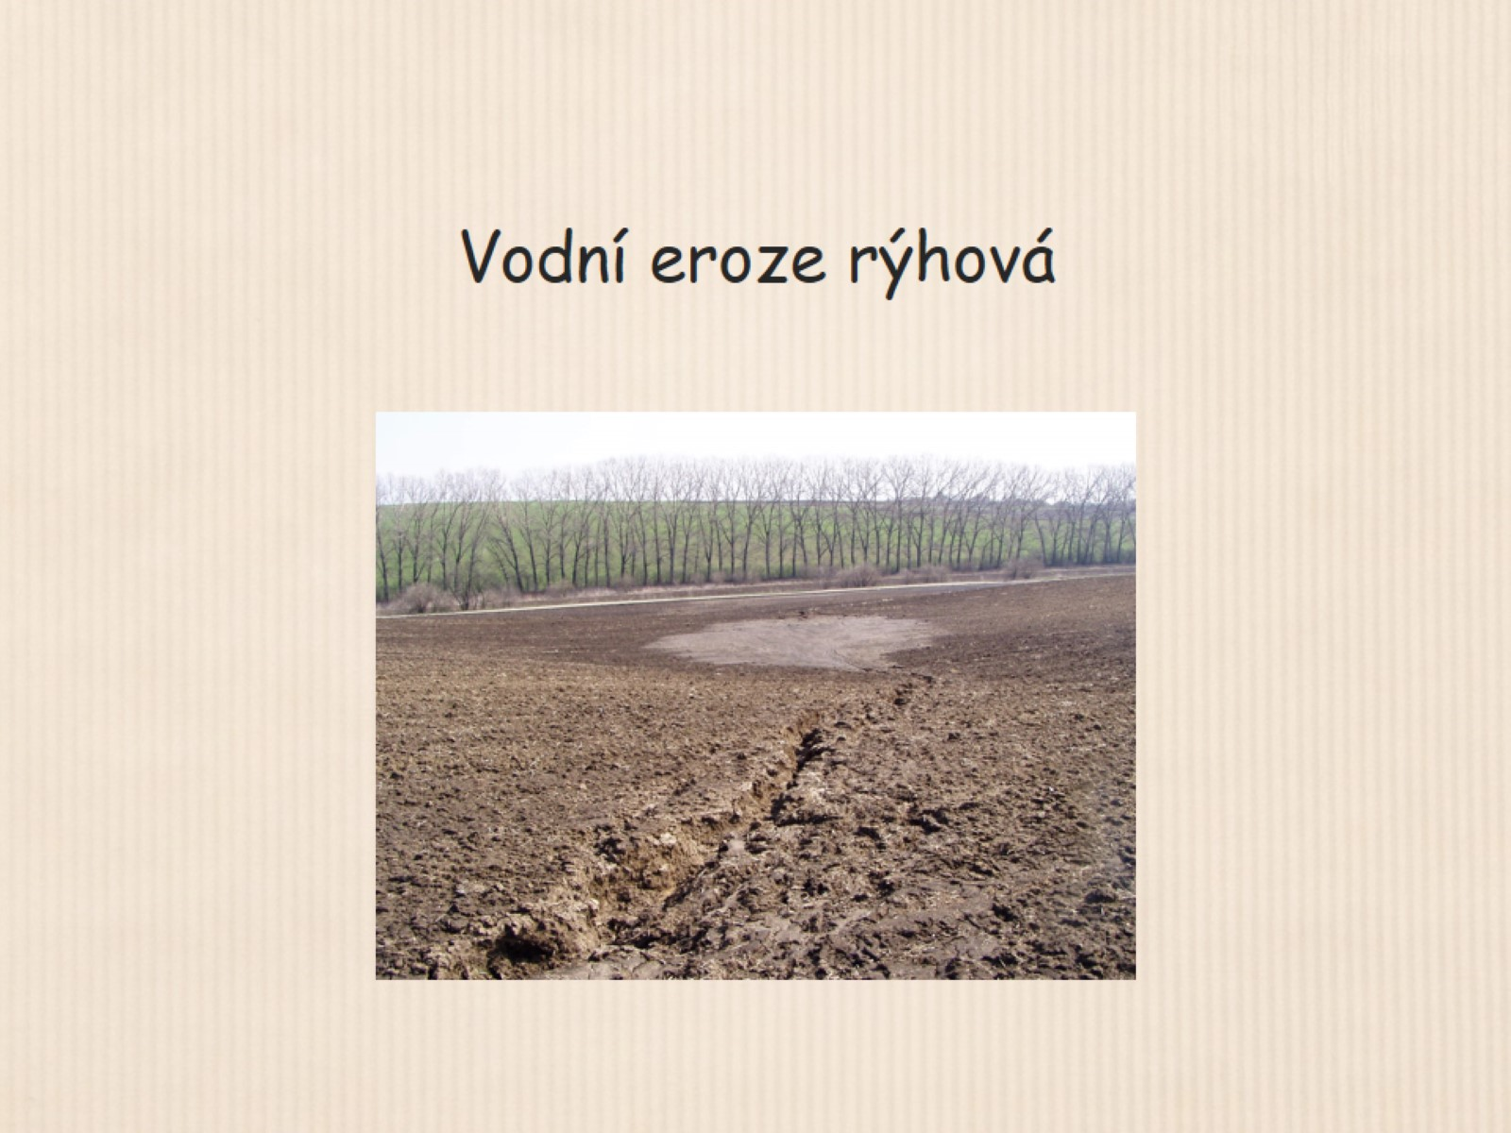
Vodní eroze rýhová

Slide 9
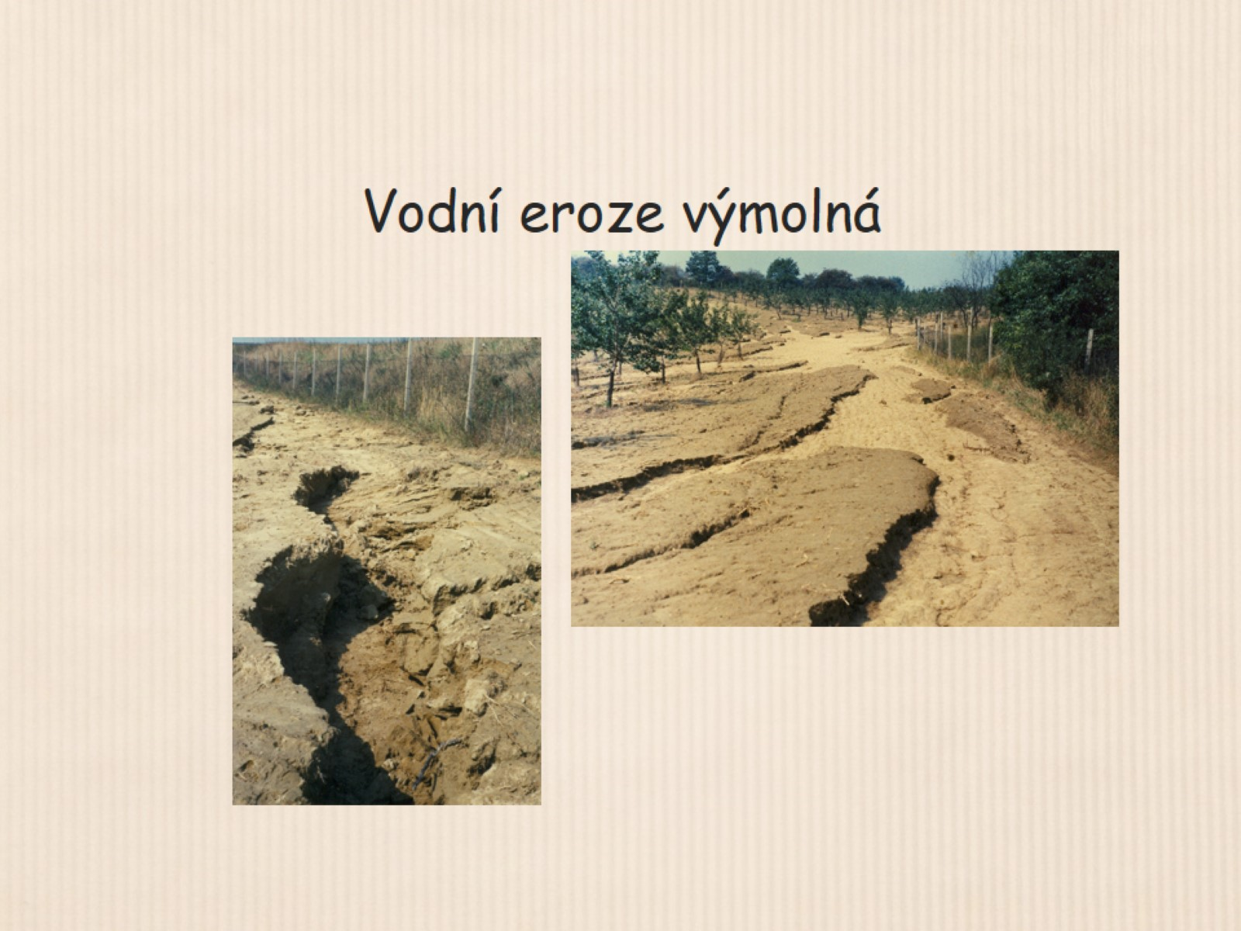
Vodní eroze výmolná

Slide 10
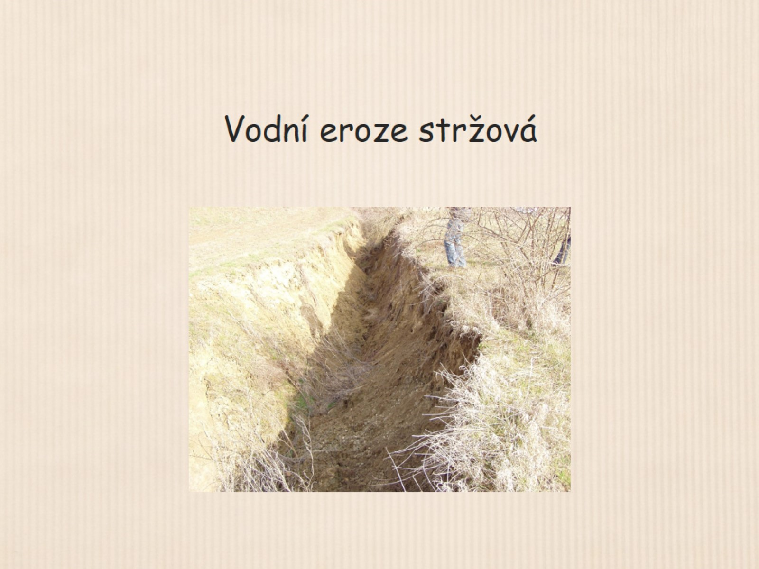
Vodní eroze stržová

Slide 11
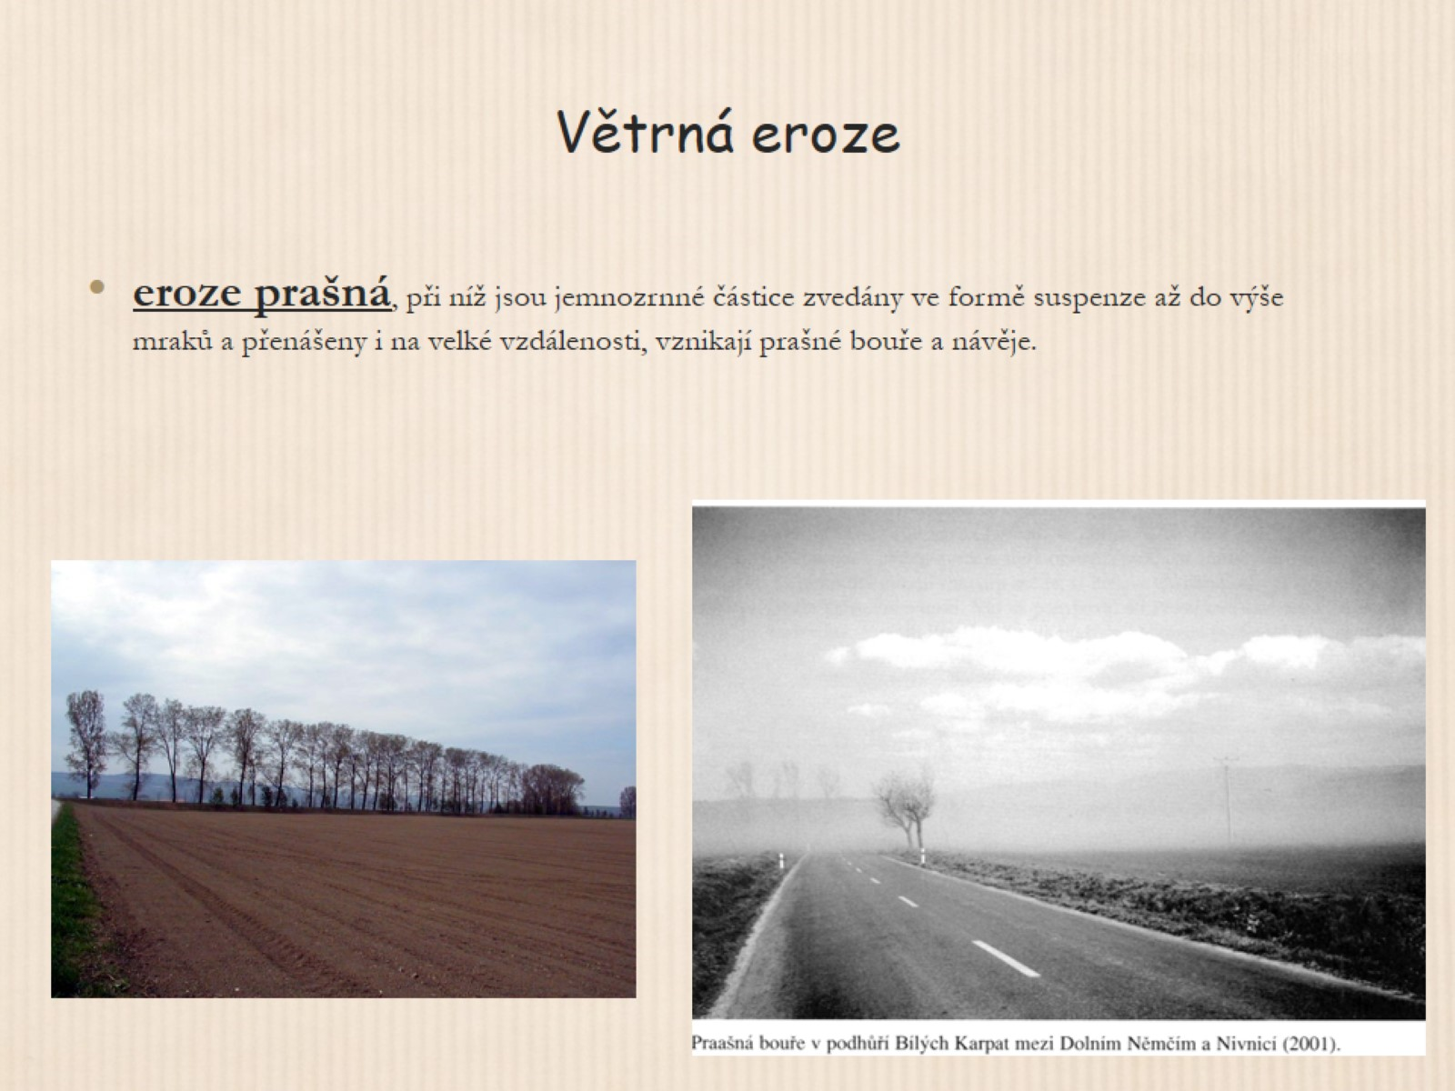
Větrná eroze

Slide 12
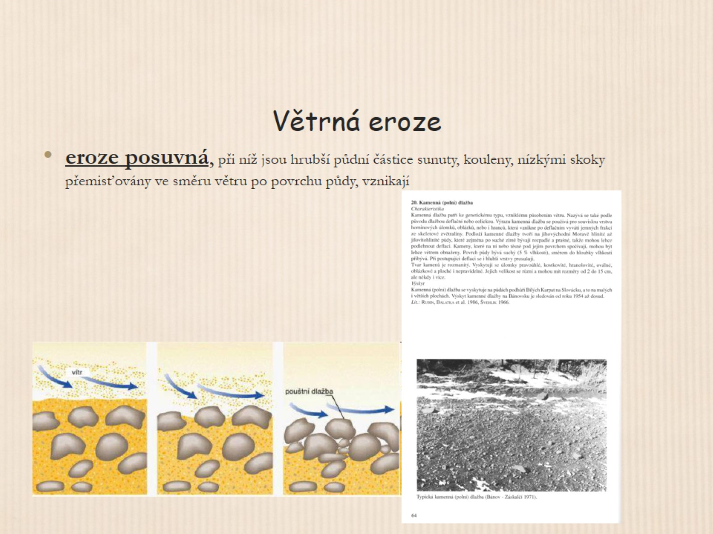
Větrná eroze

Slide 13
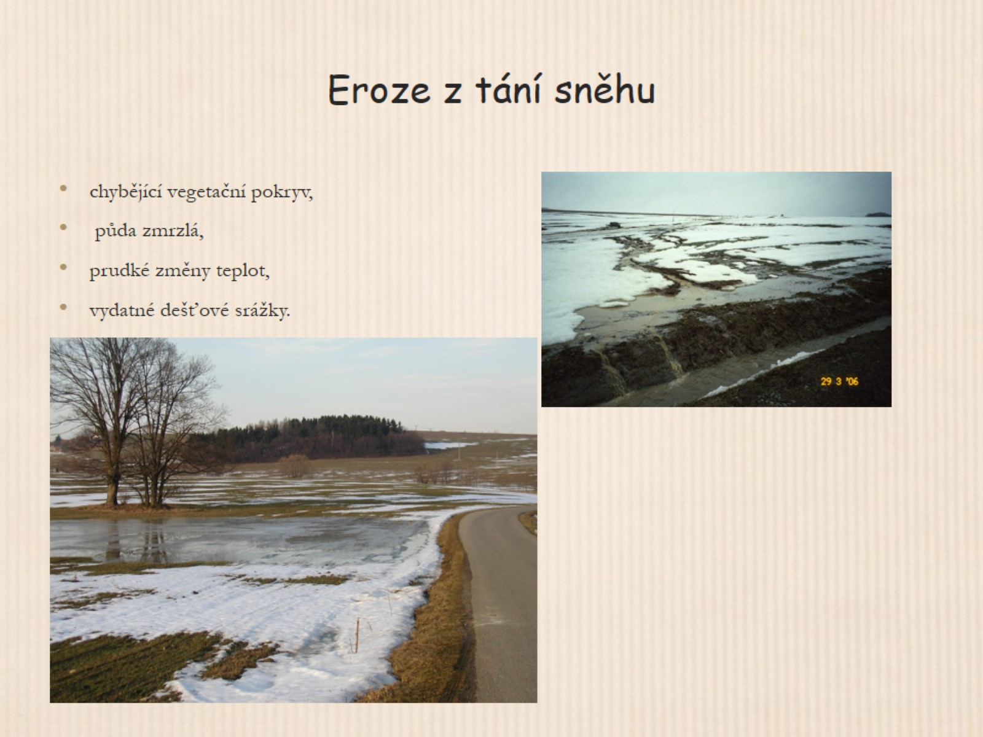
Eroze z tání sněhu

Slide 14
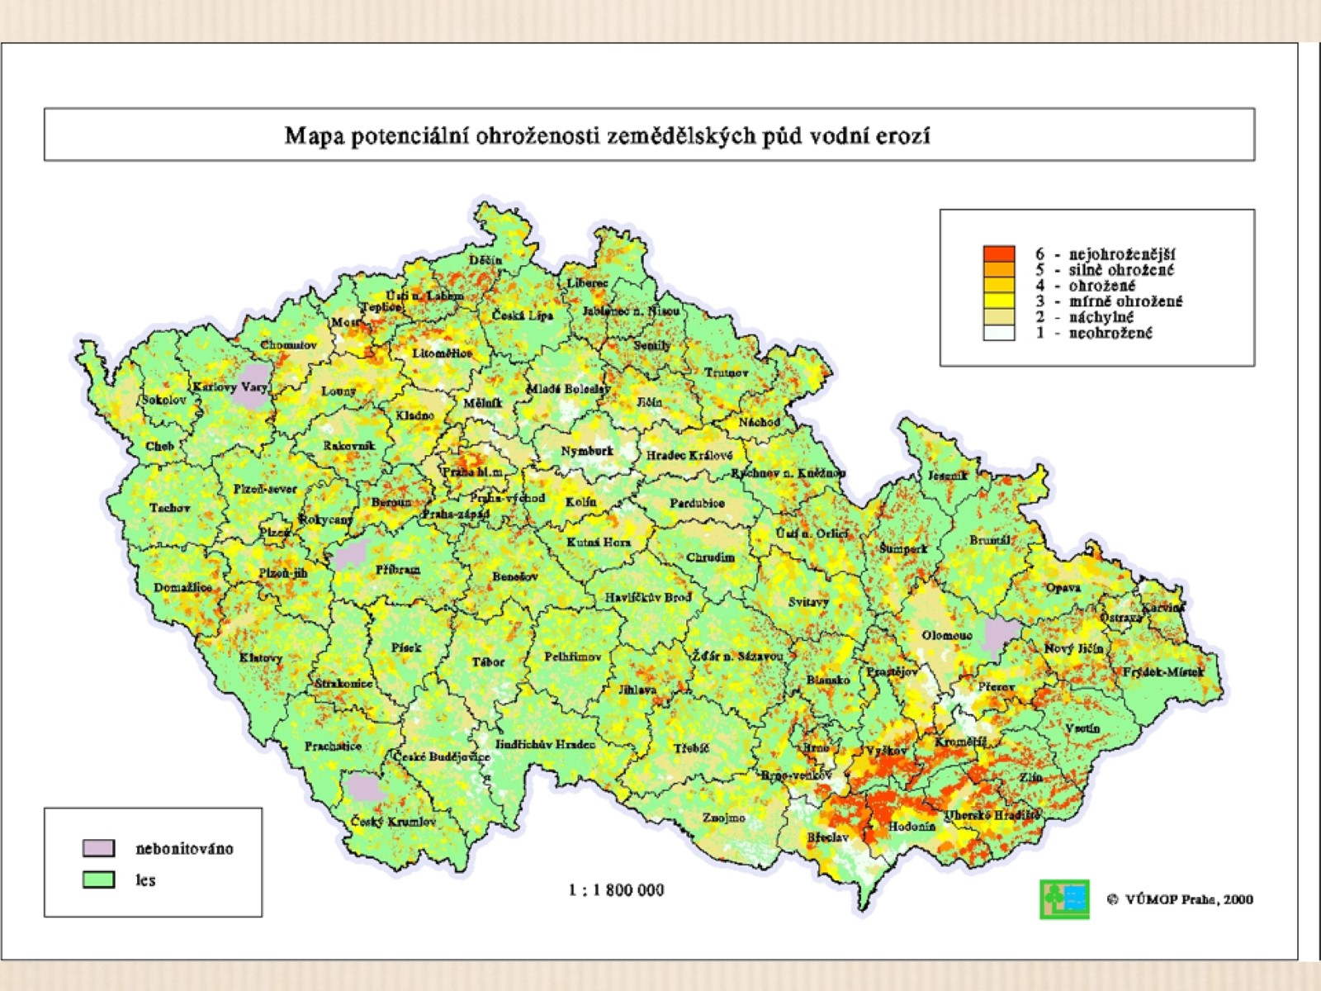

Slide 15
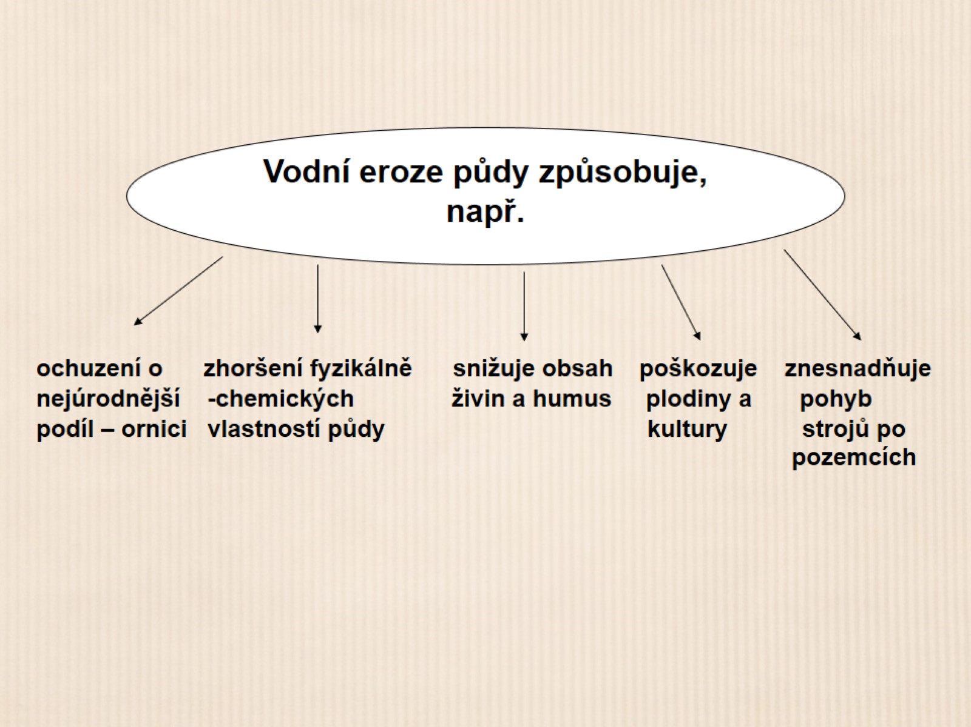

Slide 16
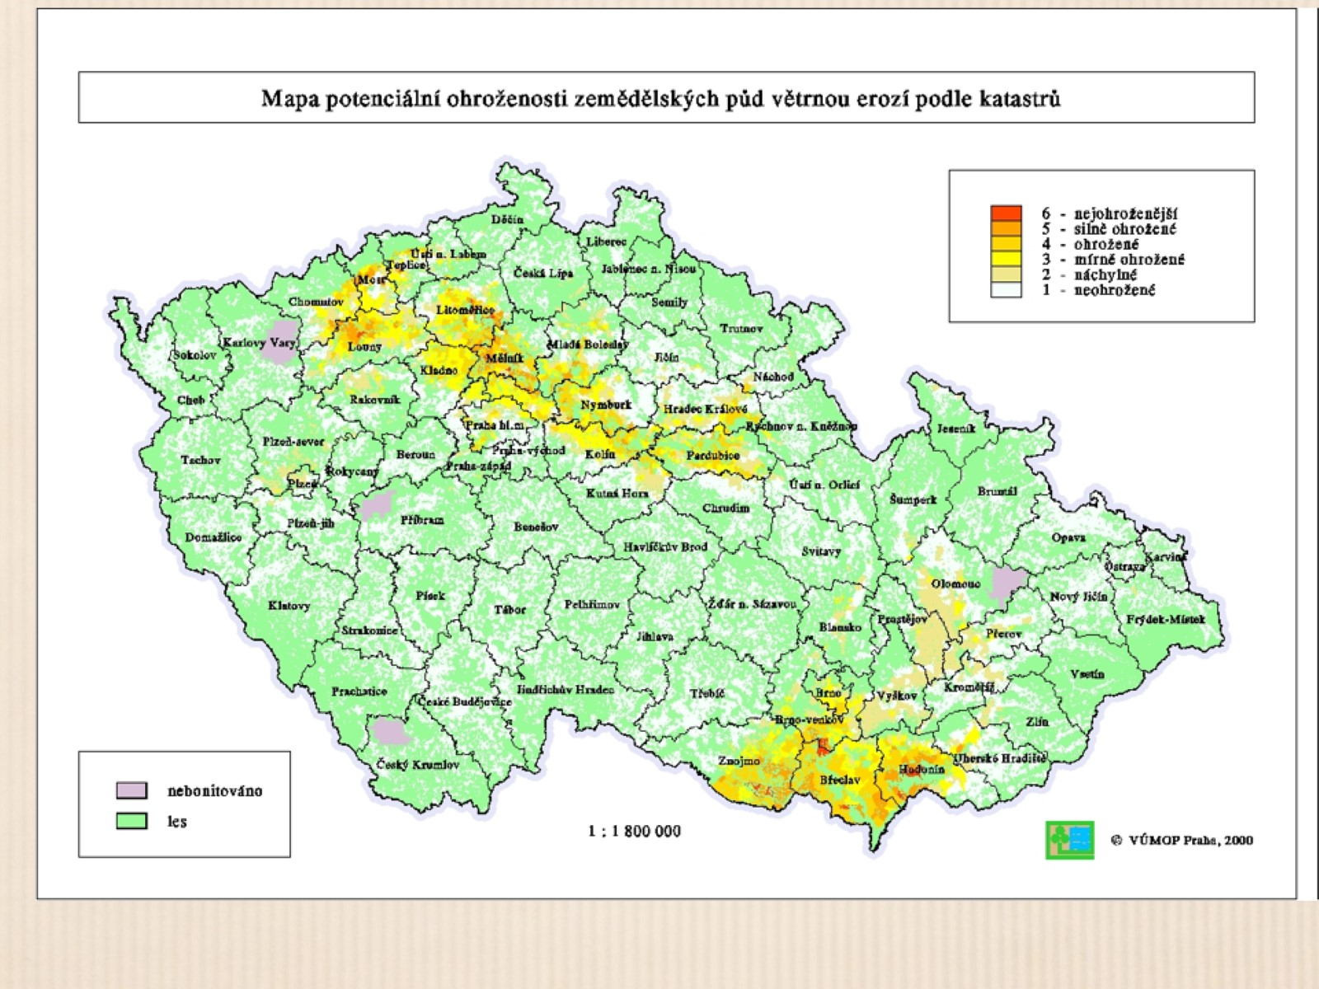

Slide 17
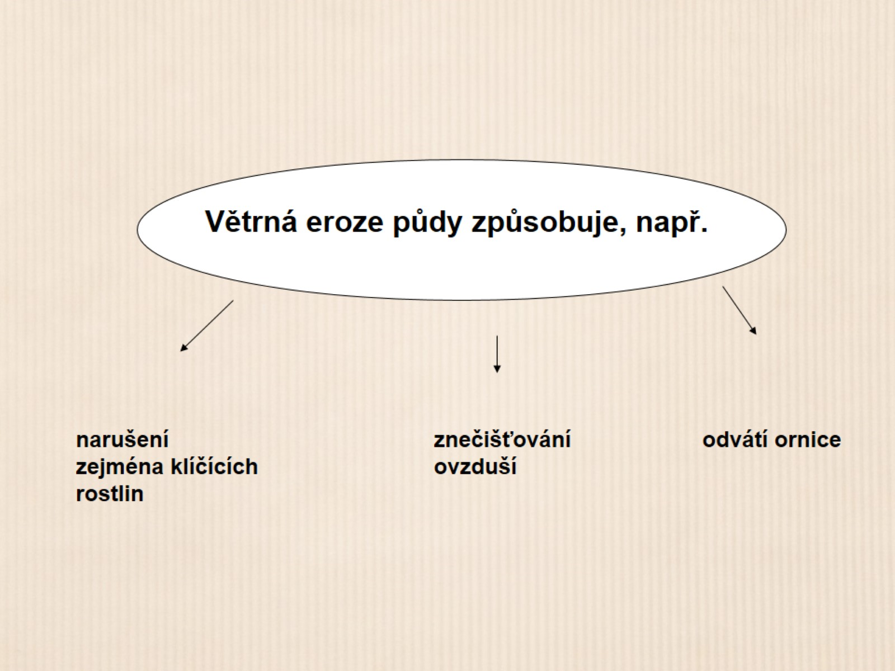

Slide 18
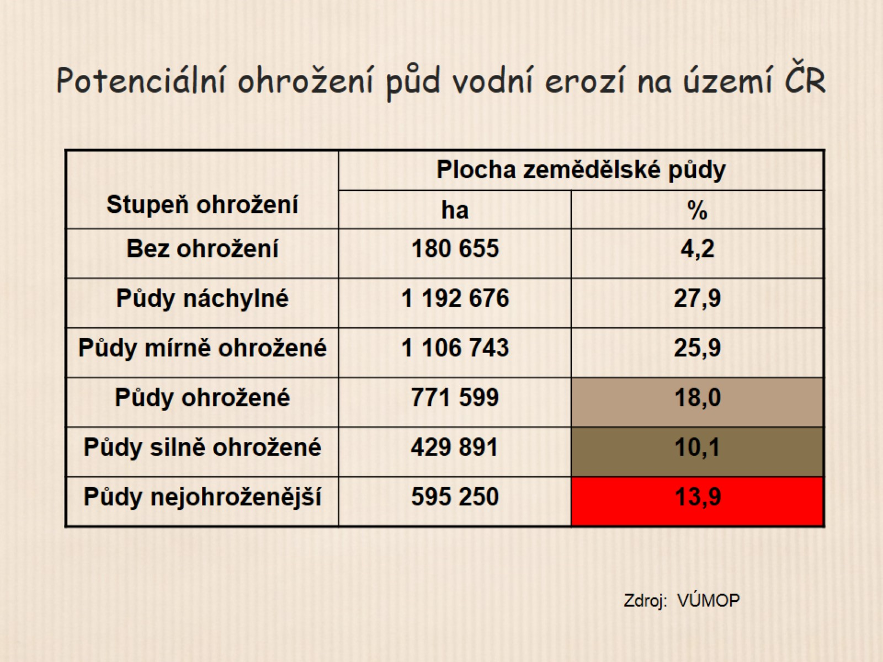
Potenciální ohrožení půd vodní erozí na území ČR

Slide 19
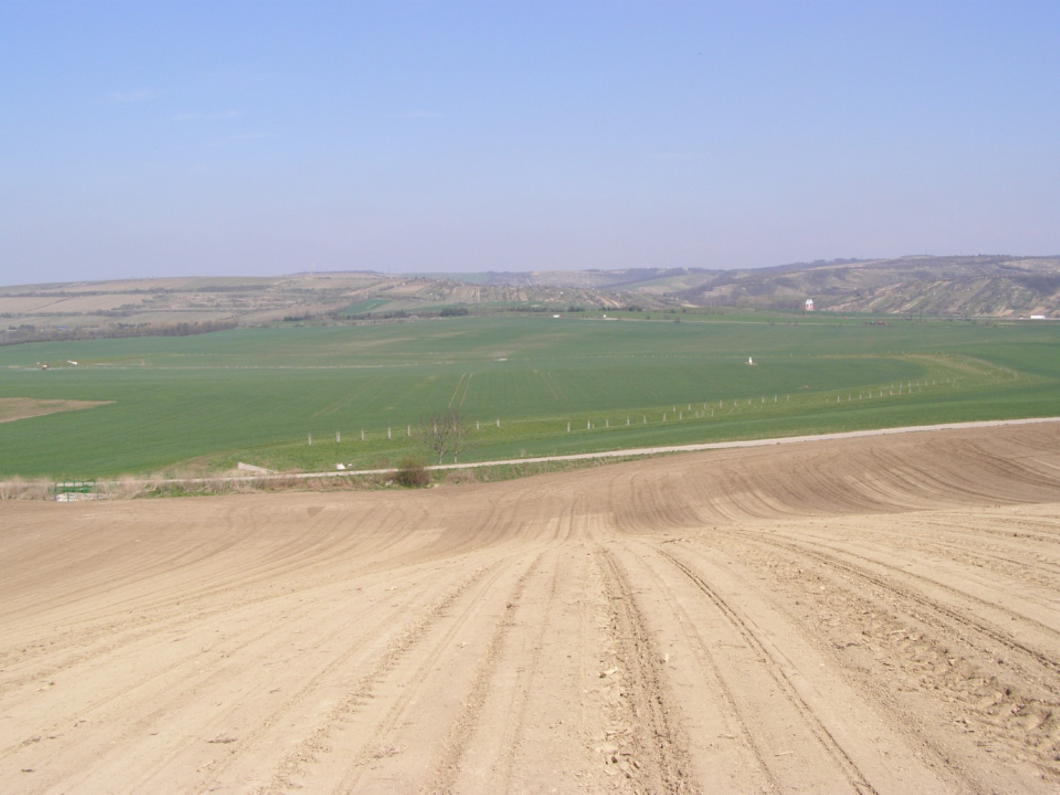

Slide 20
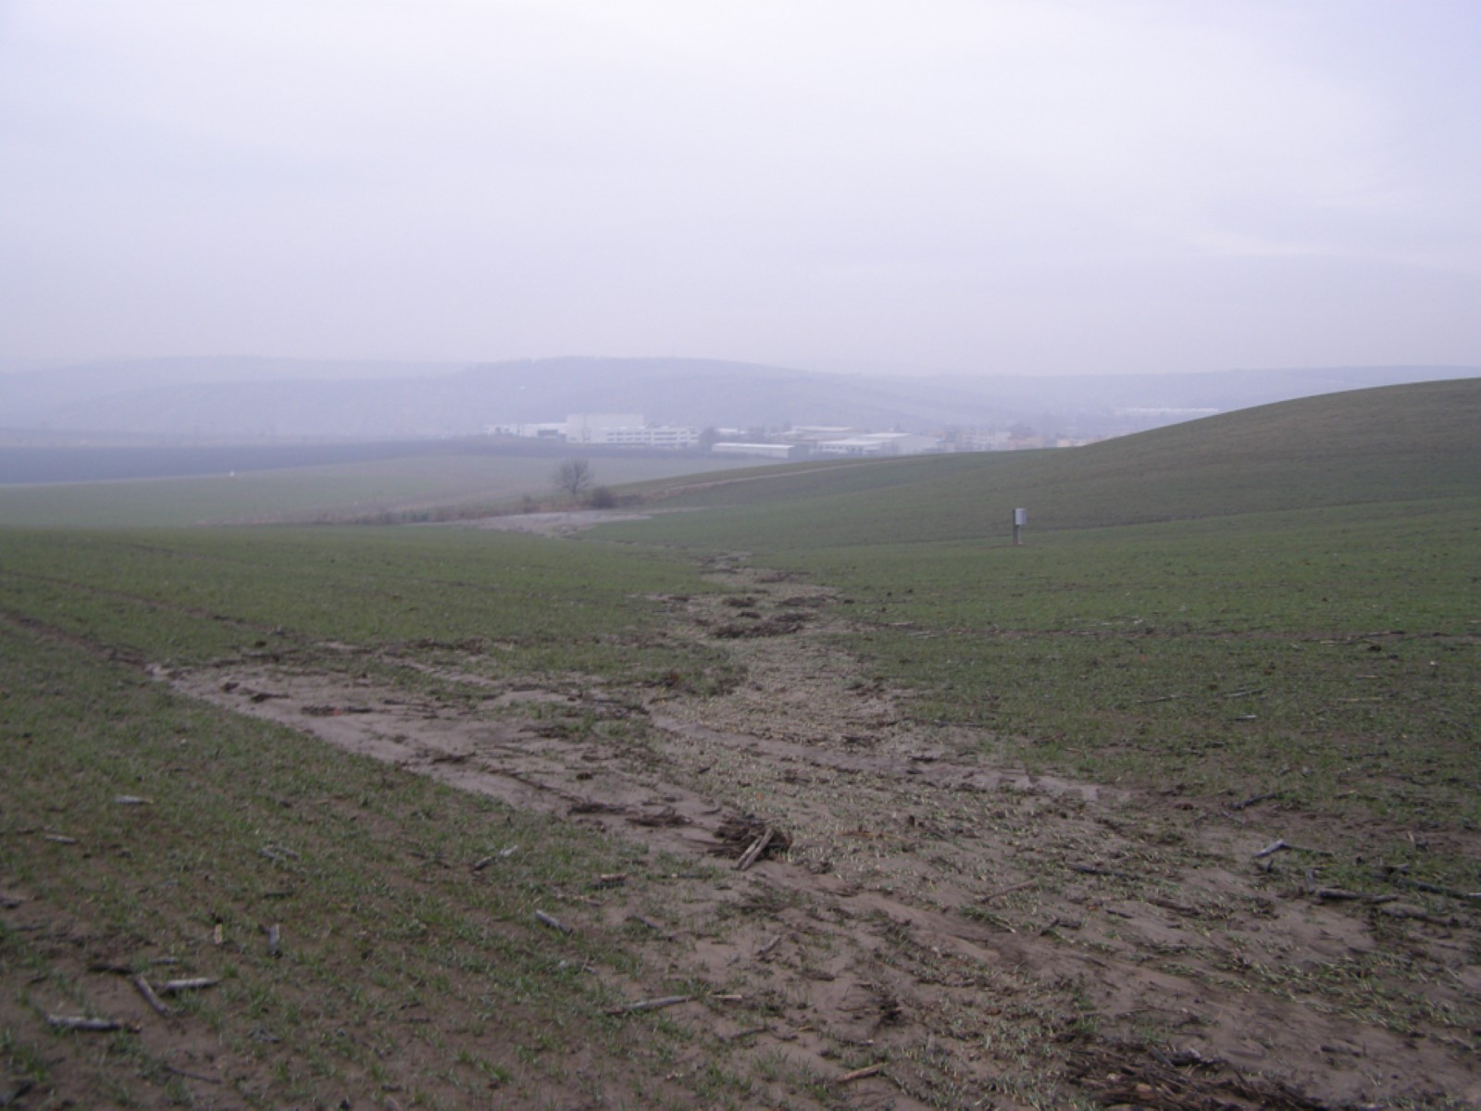

Slide 21
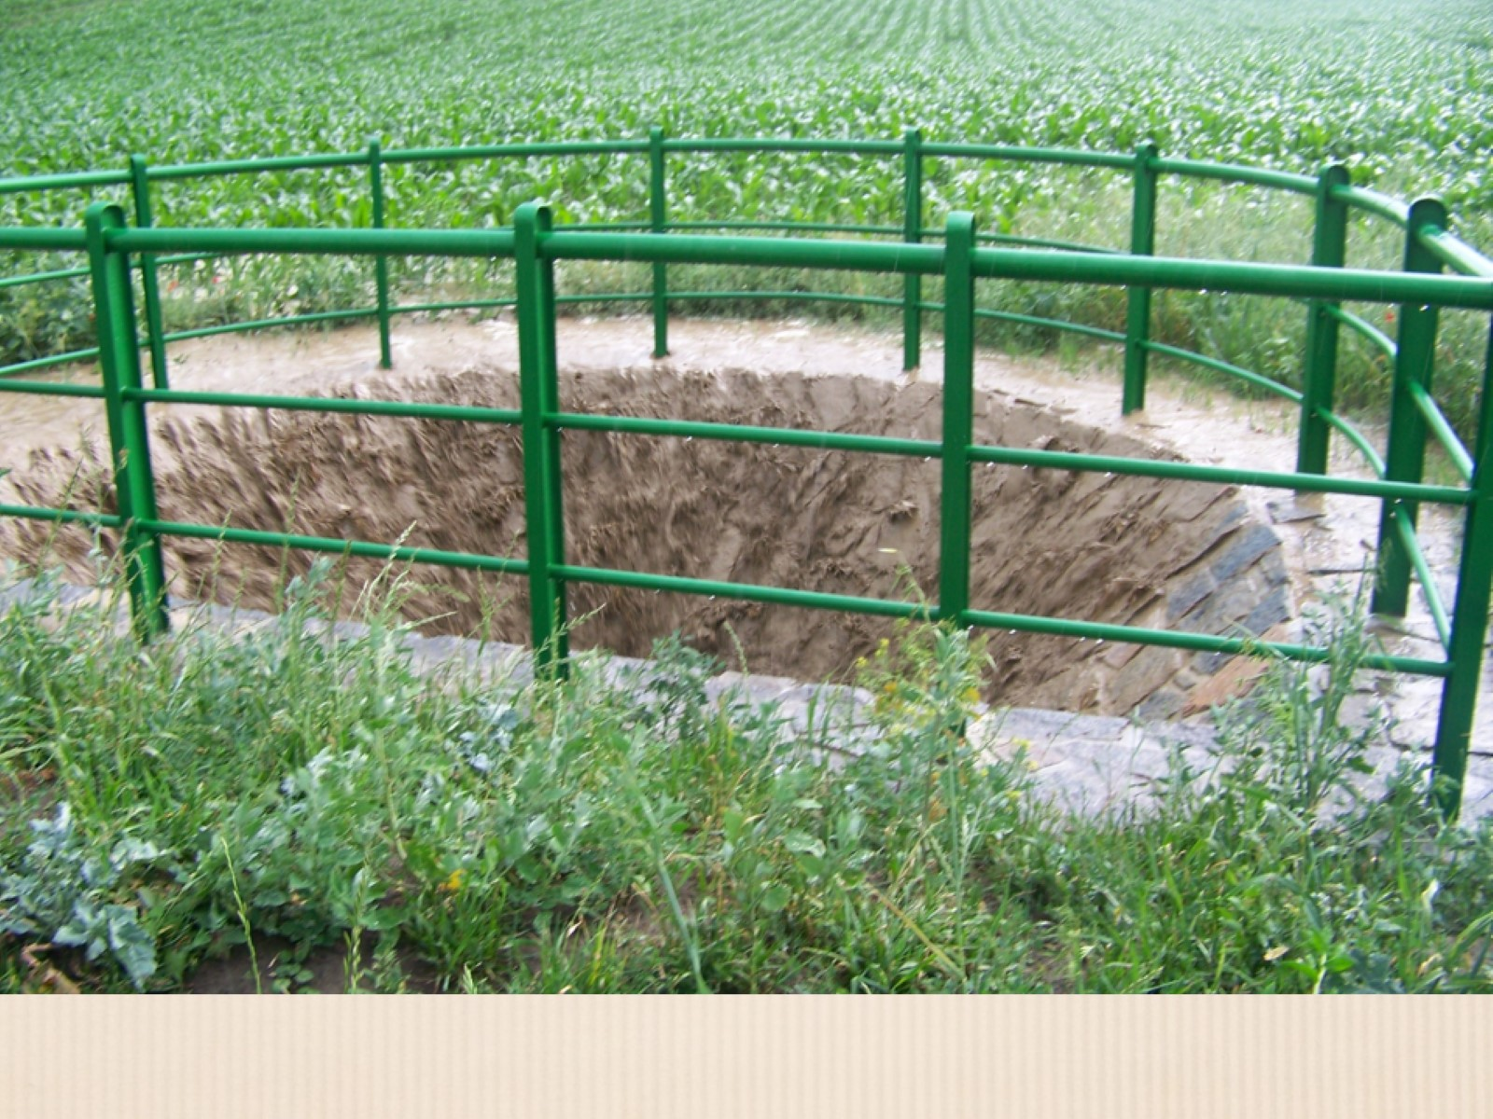

Slide 22
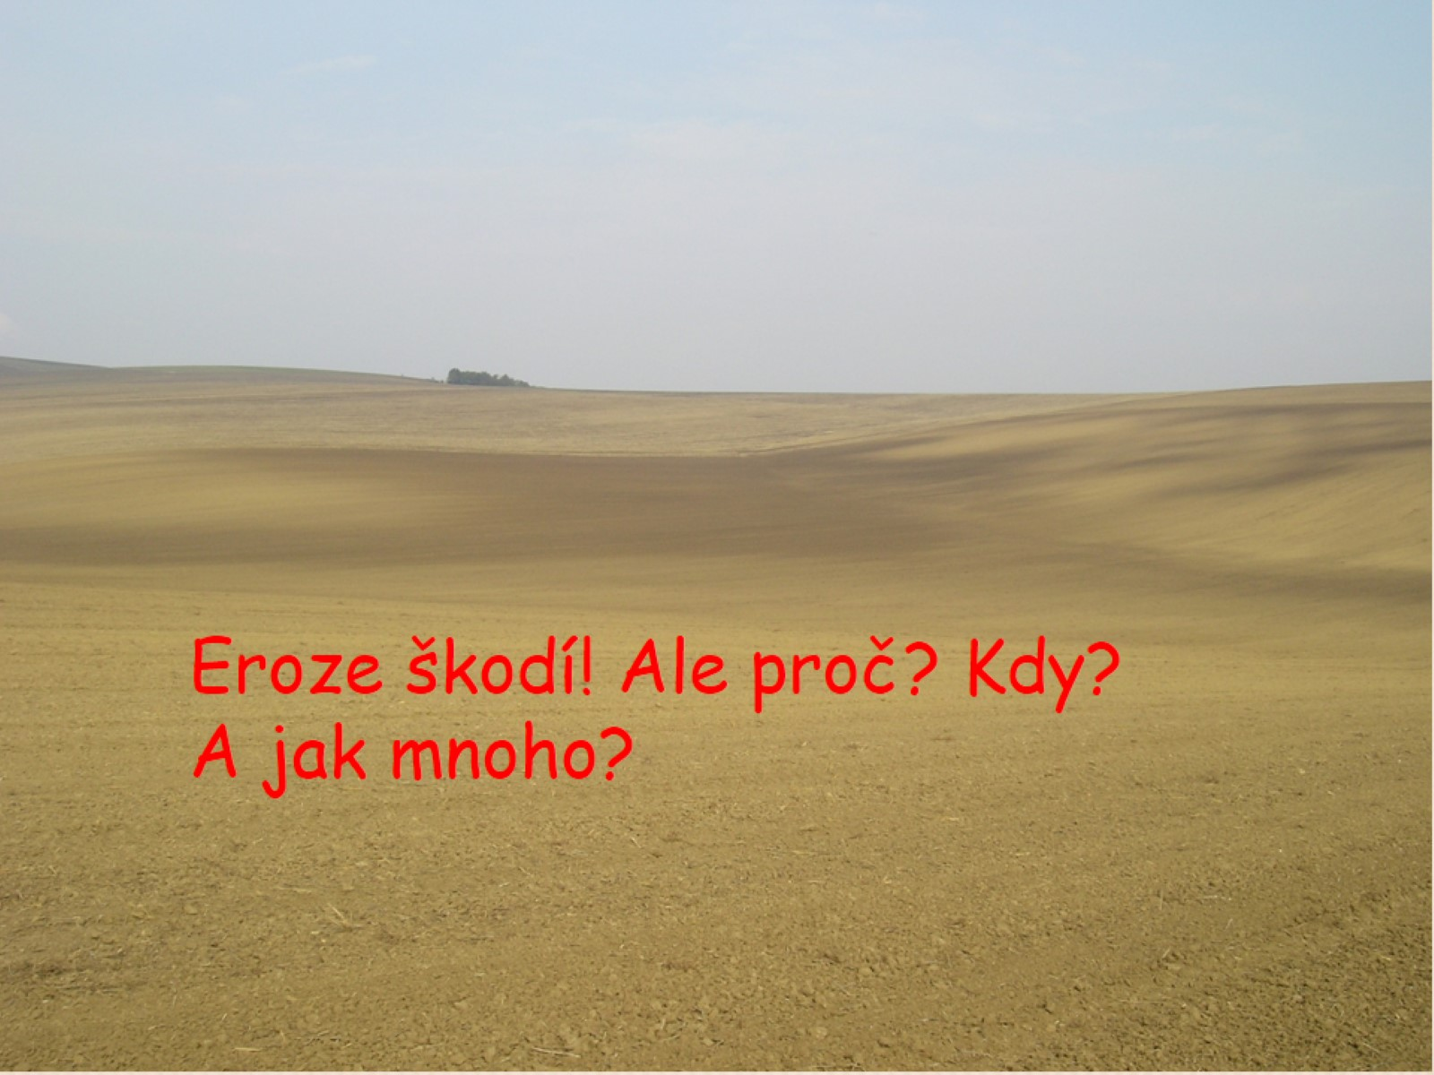

Slide 23
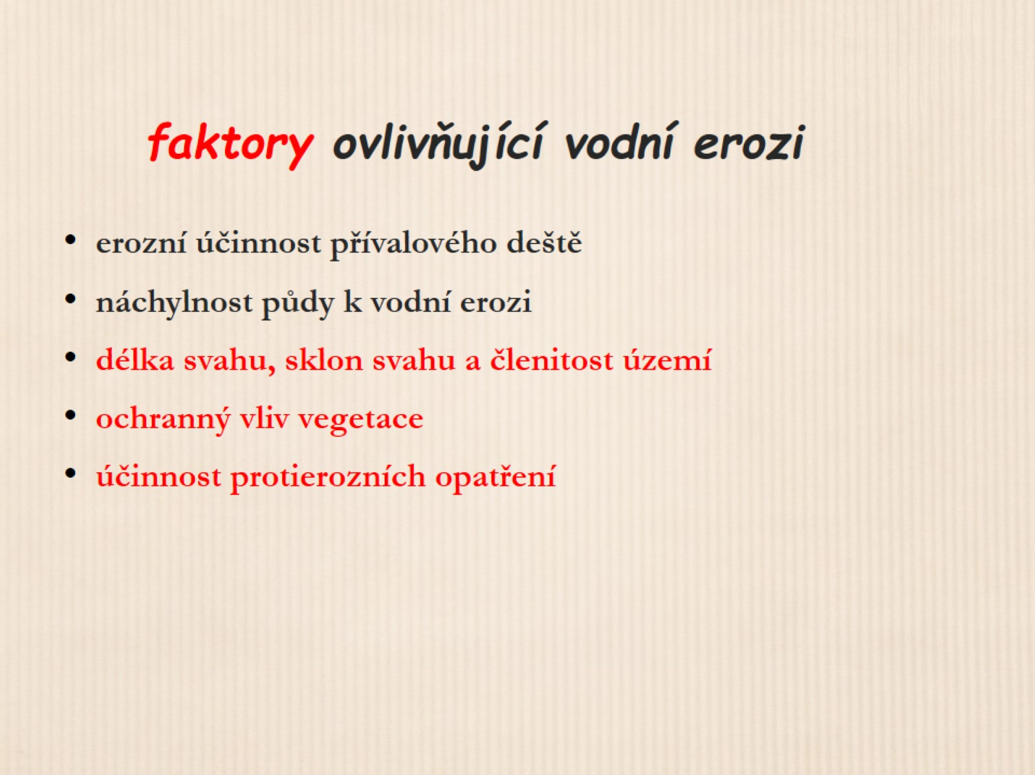
faktory ovlivňující vodní erozi

Slide 24
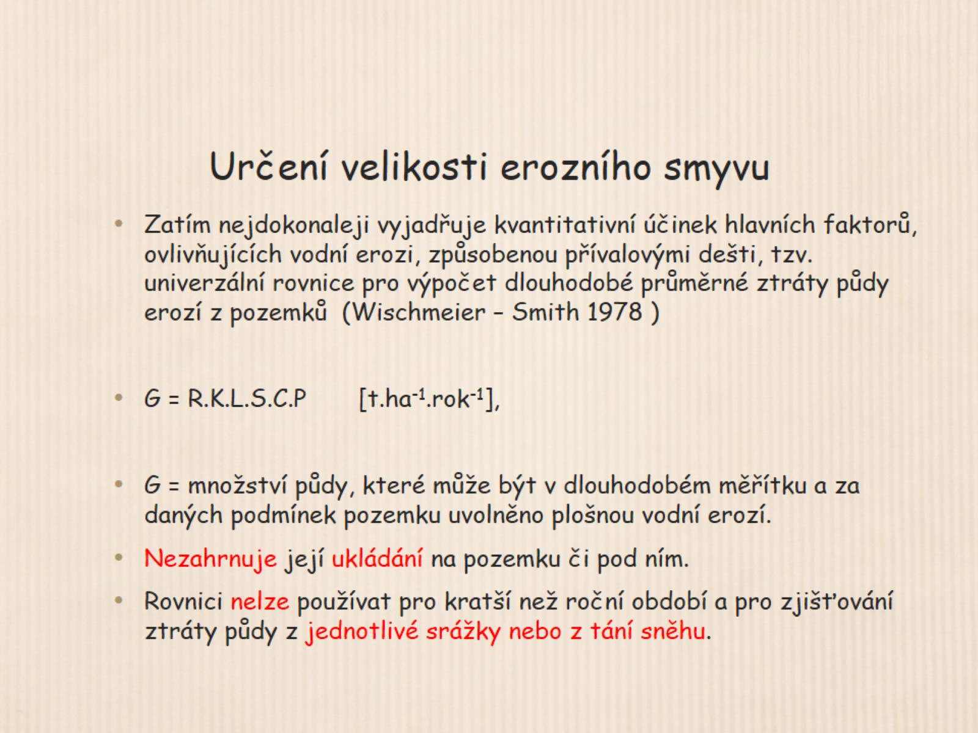
Určení velikosti erozního smyvu

Slide 25
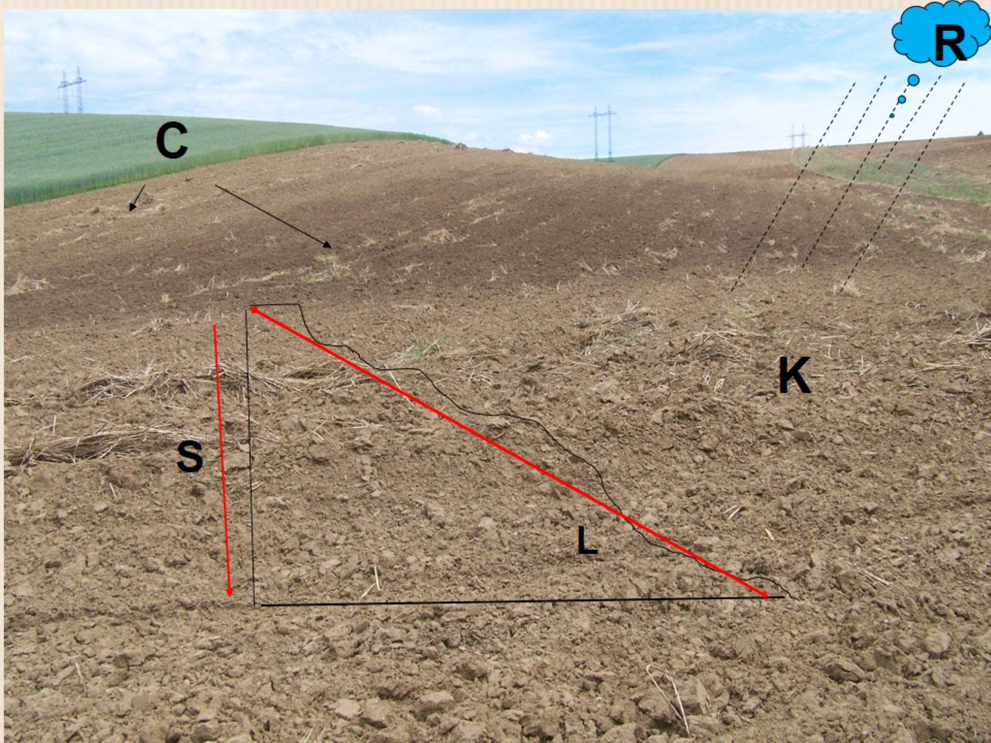
G=R*K*L*S*C*P (t.ha^{.-1}rok⁻¹)

Slide 26
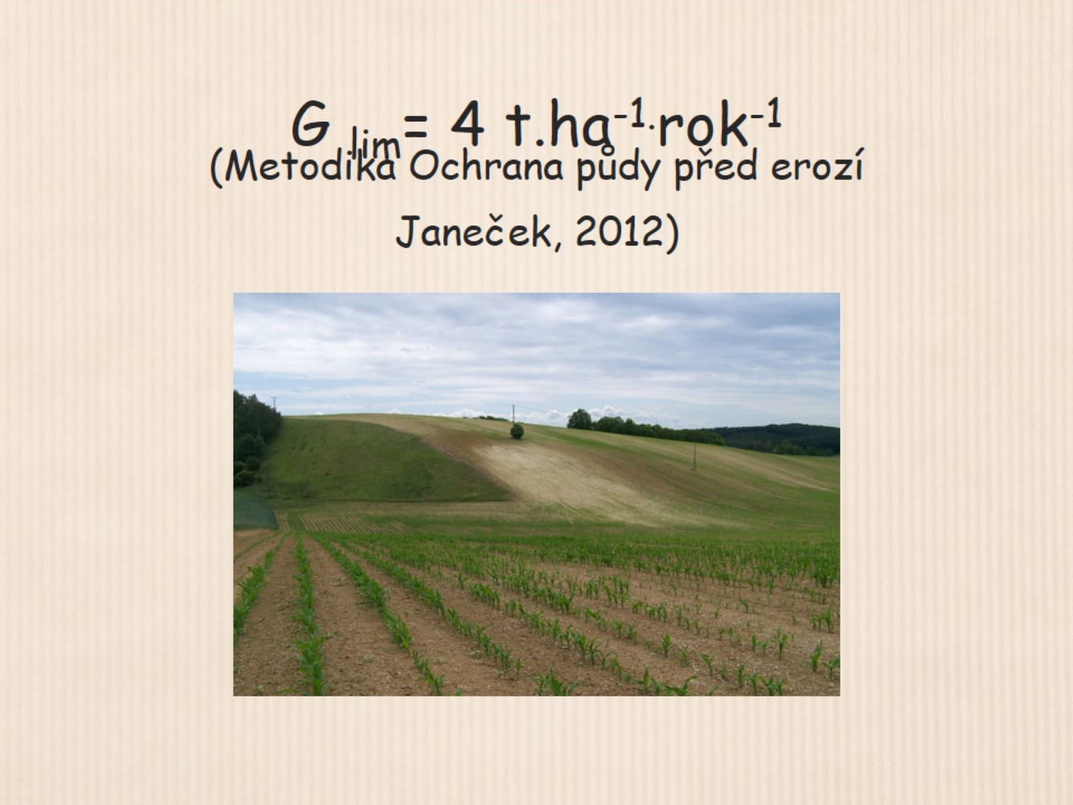
G _{lim}= 4 t.ha^{-1.}rok⁻¹
(Metodika Ochrana půdy před erozí Janeček, 2012)

Slide 27
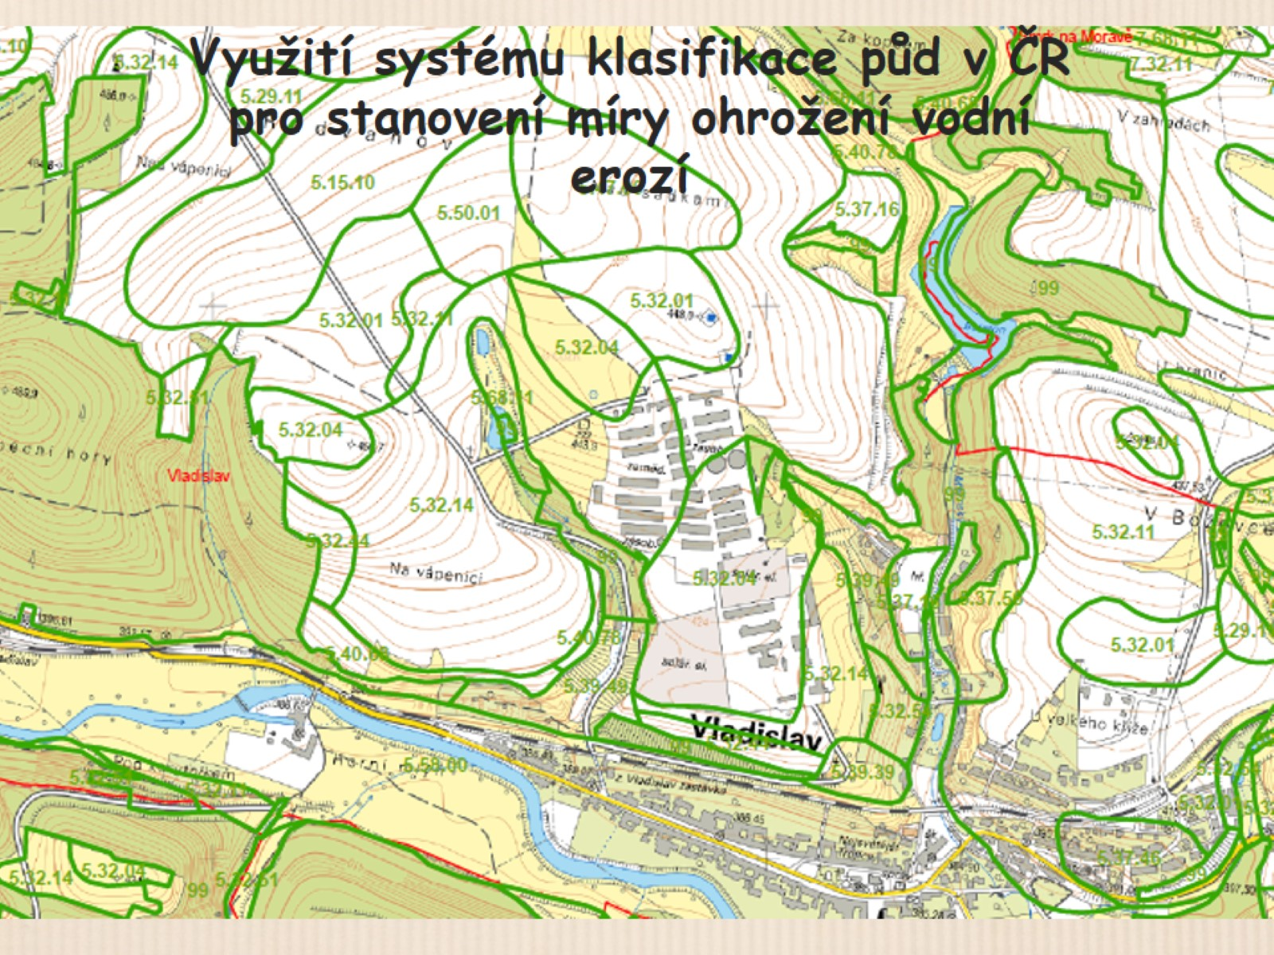
Využití systému klasifikace půd v ČR pro stanovení míry ohrožení vodní erozí

Slide 28
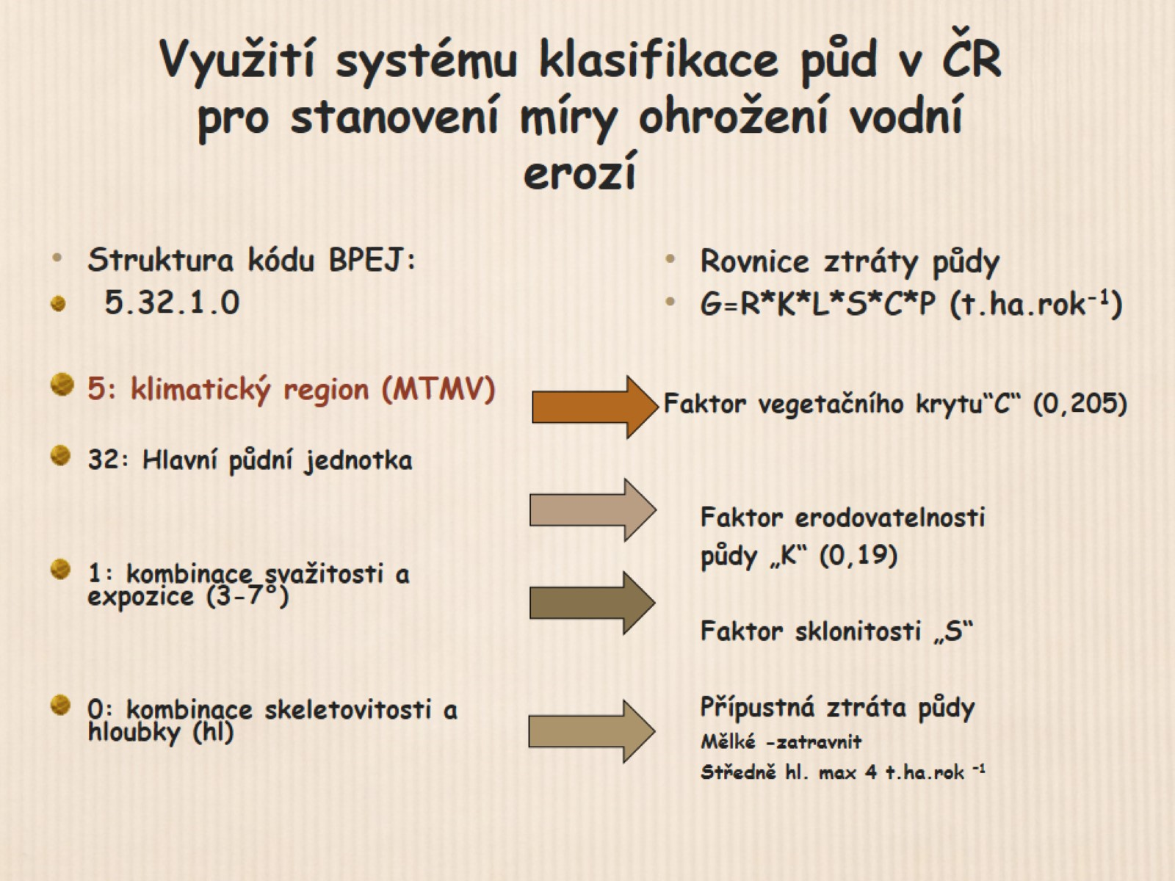
Využití systému klasifikace půd v ČR pro stanovení míry ohrožení vodní erozí

Slide 29
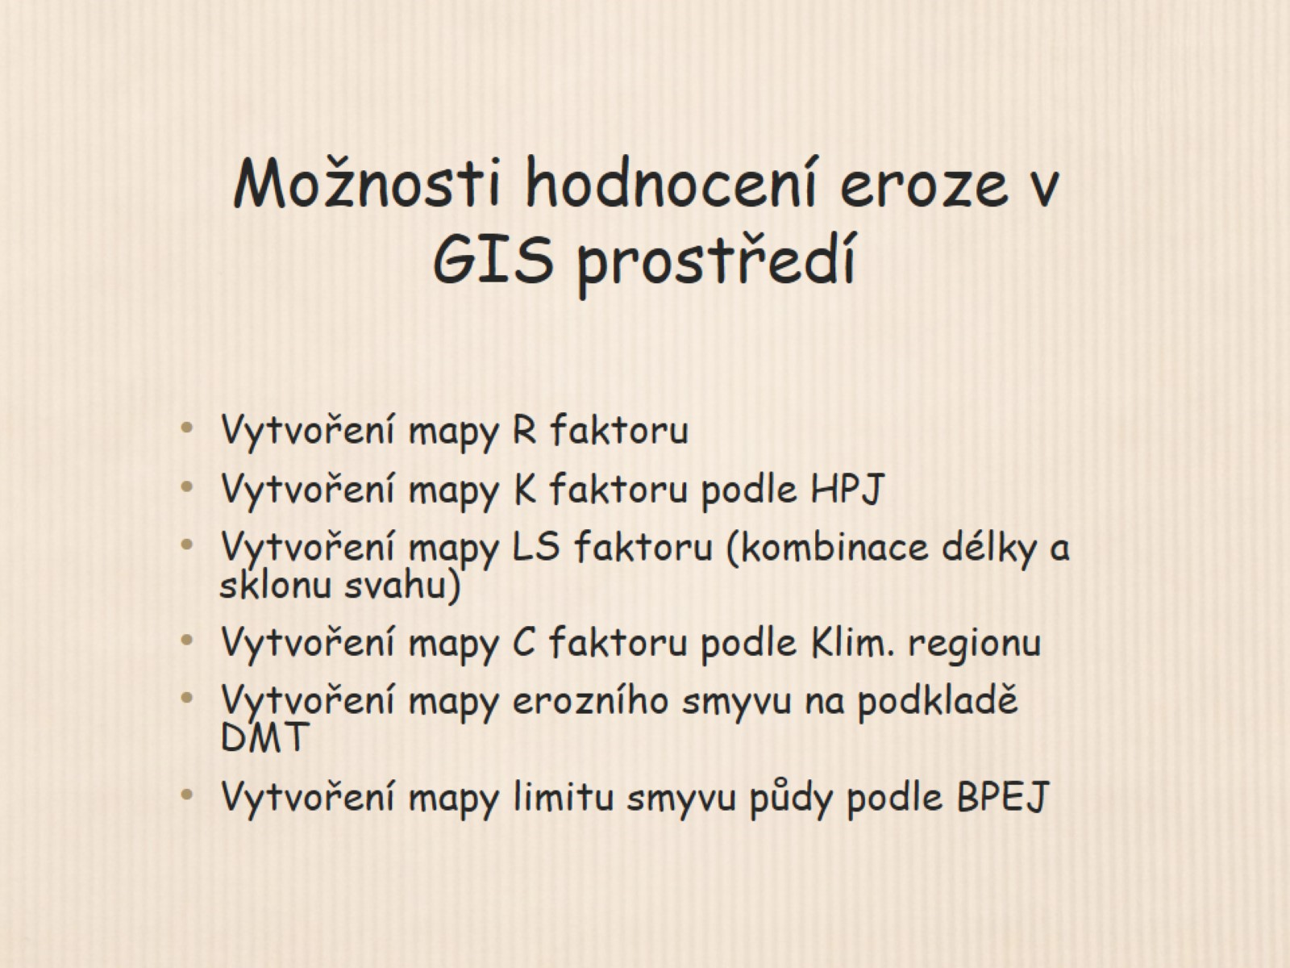
Možnosti hodnocení eroze v GIS prostředí

Slide 30
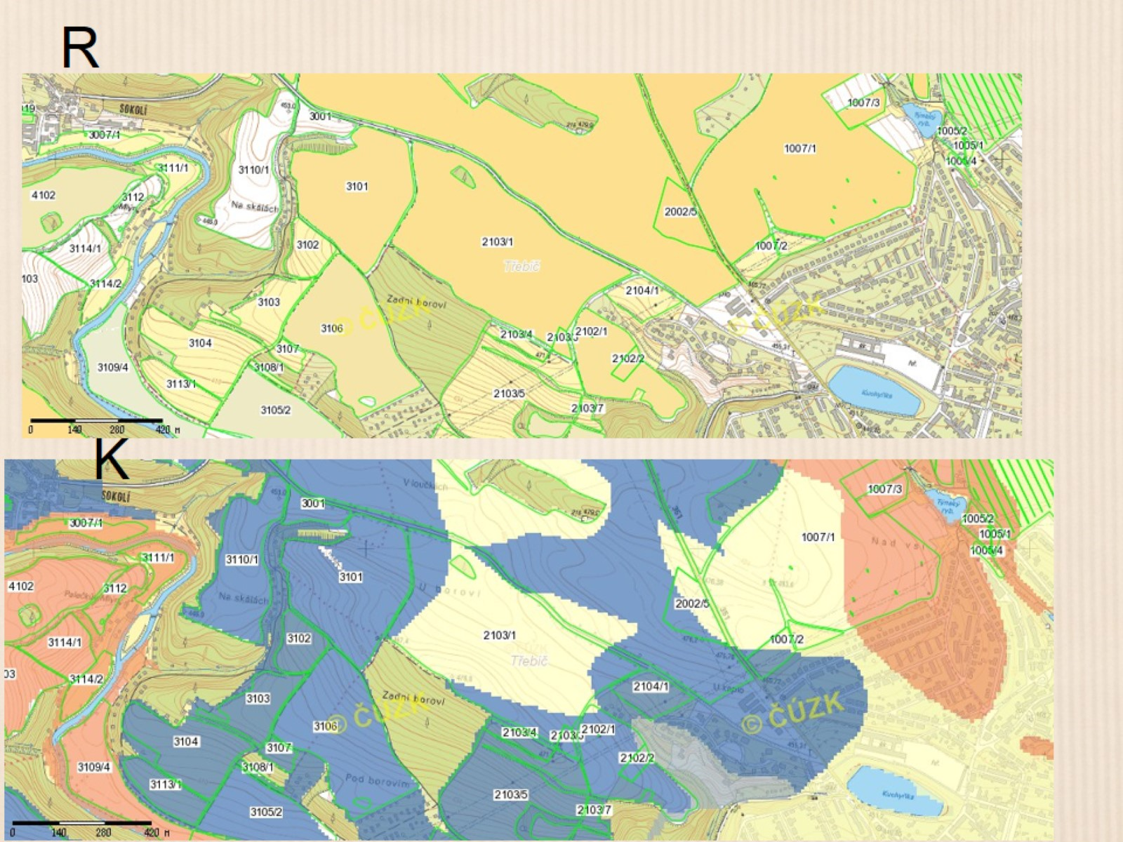

Slide 31
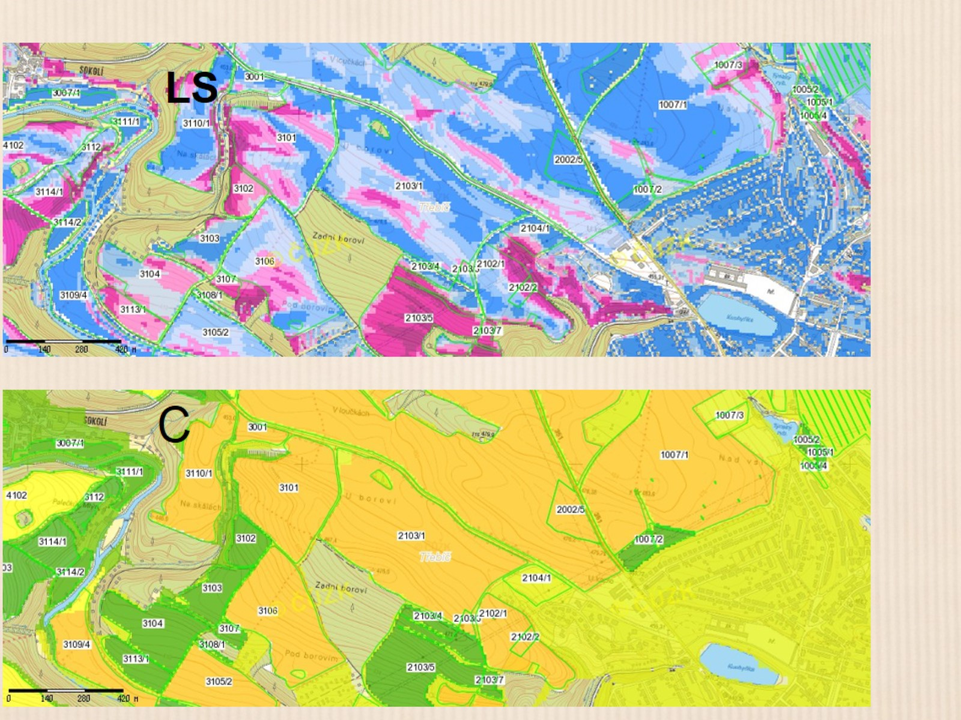

Slide 32
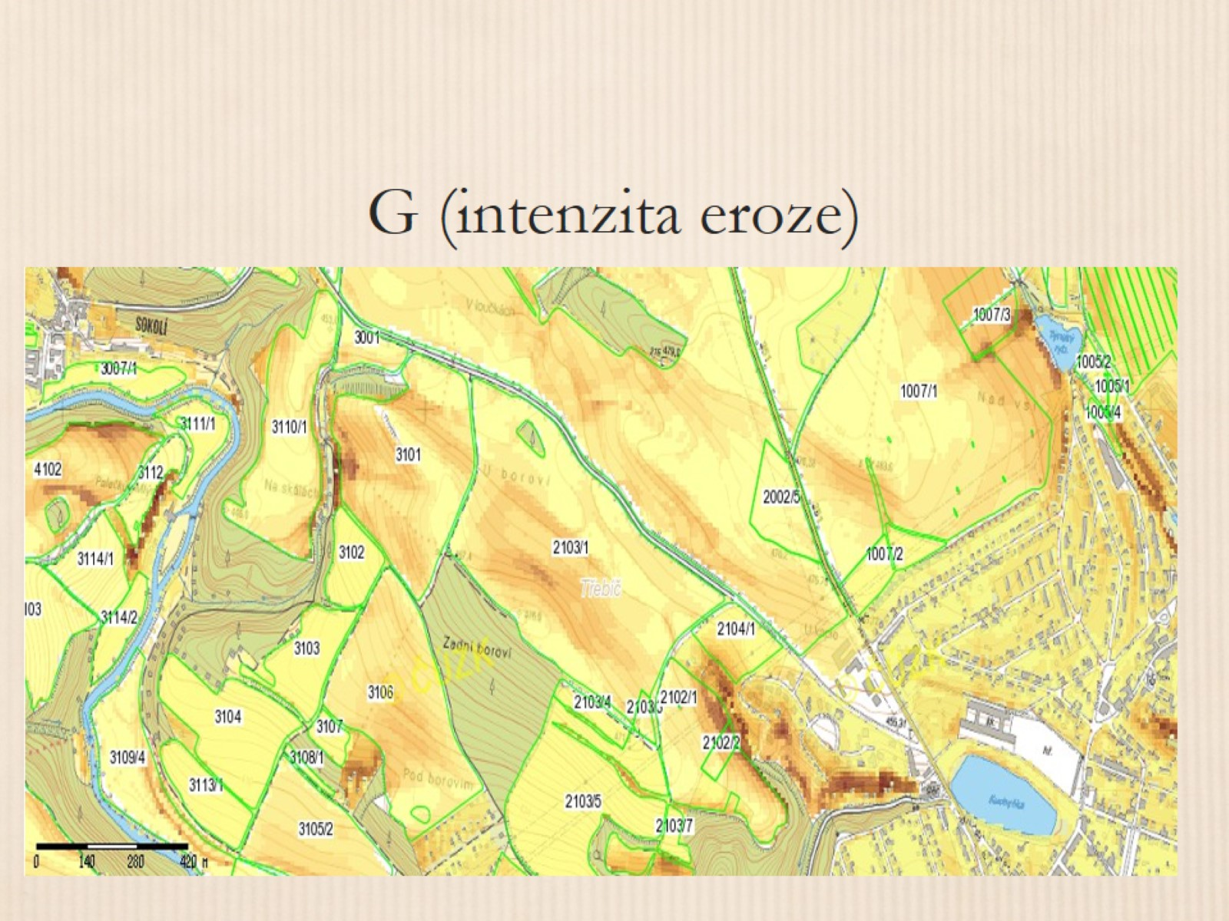
G (intenzita eroze)

Slide 33
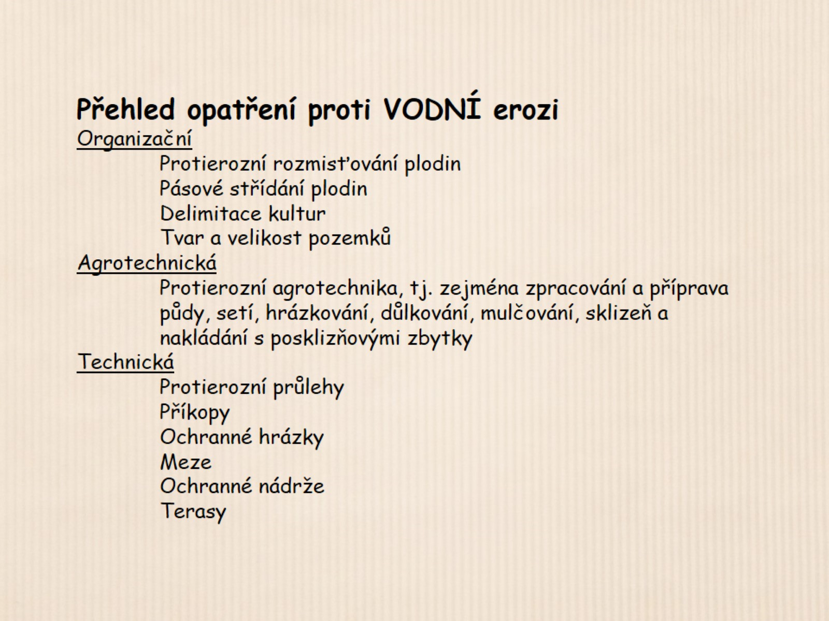

Slide 34
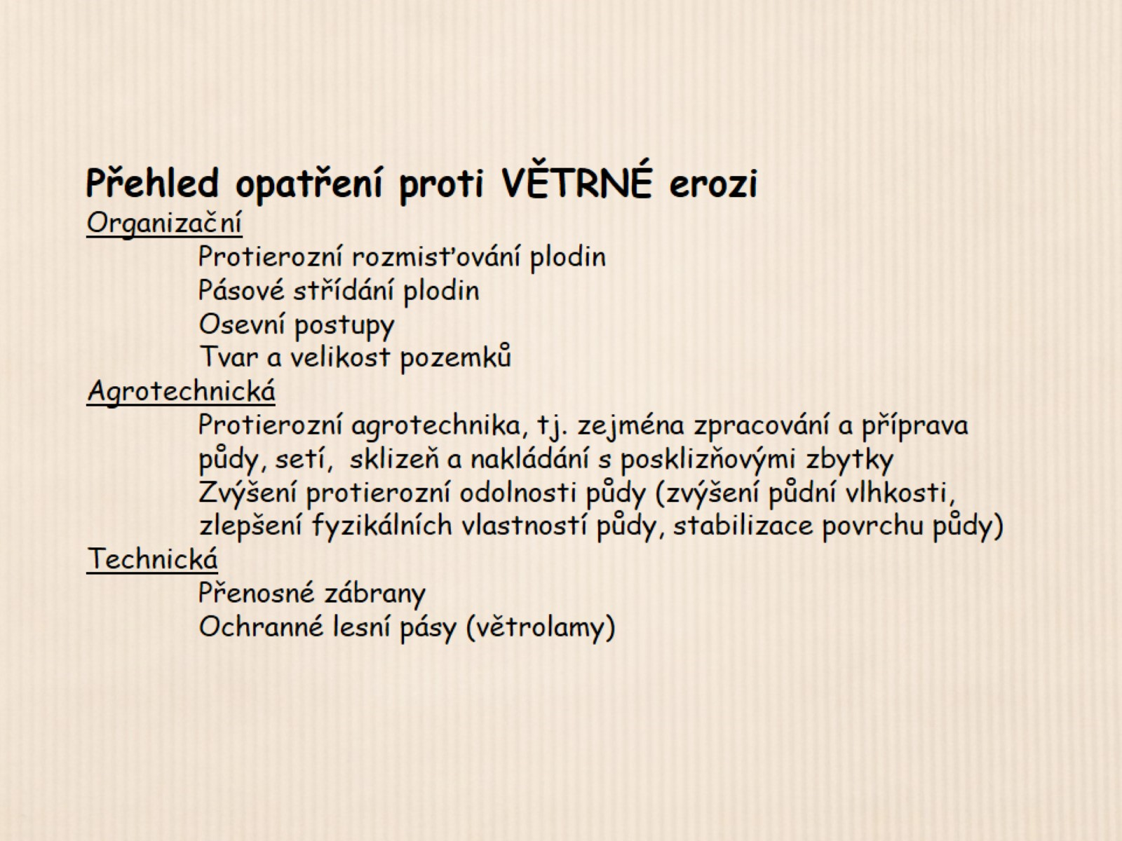

Slide 35
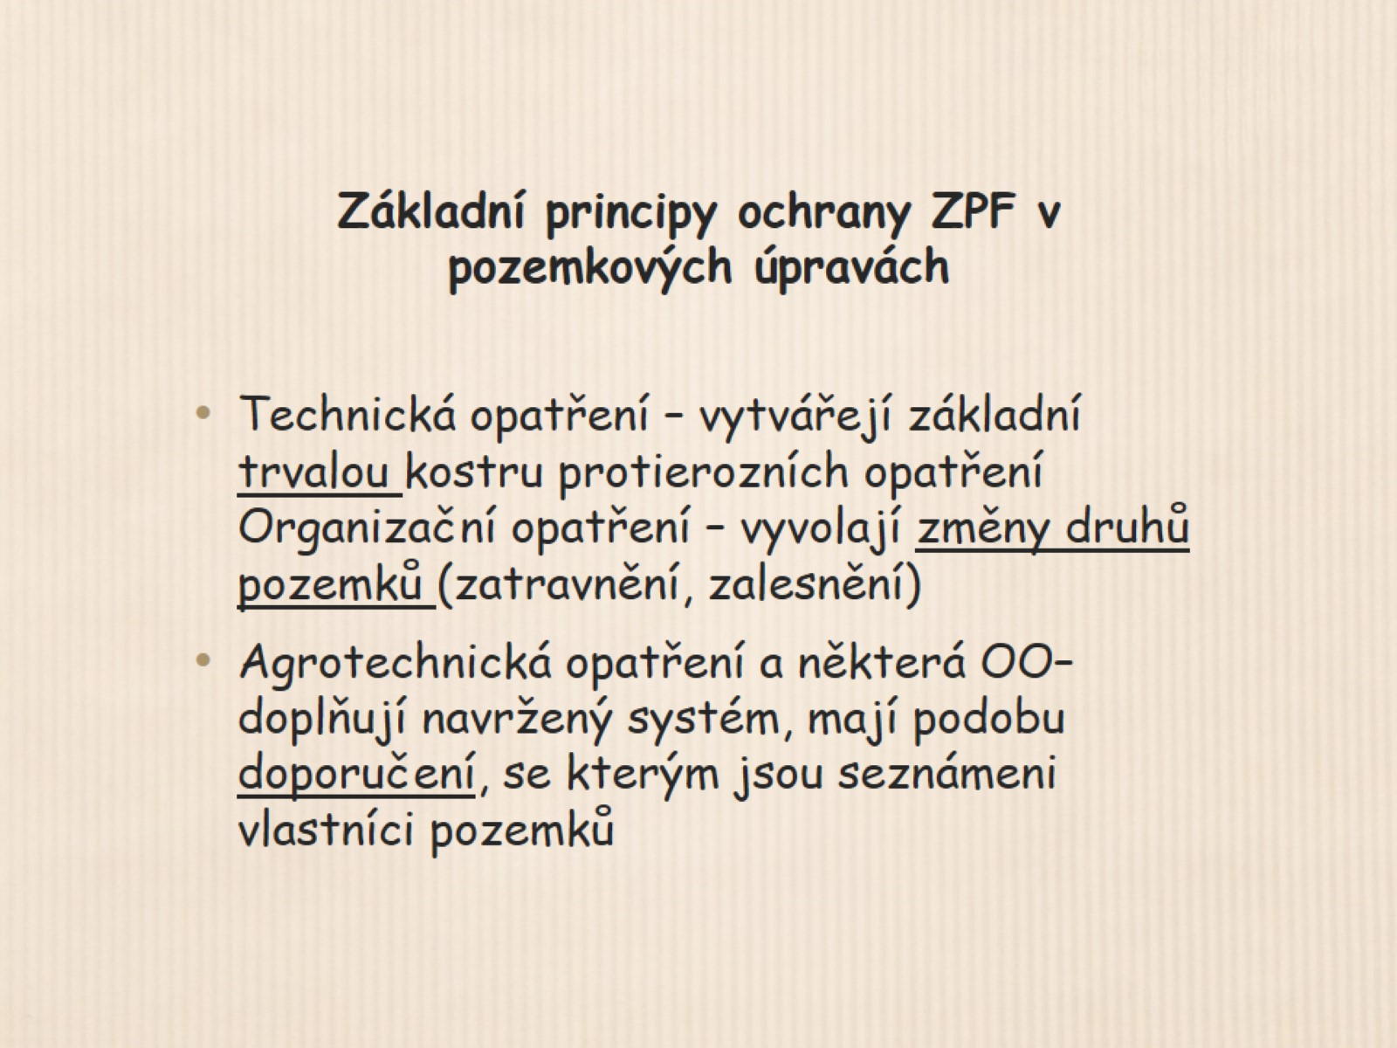
Základní principy ochrany ZPF v pozemkových úpravách

Slide 36
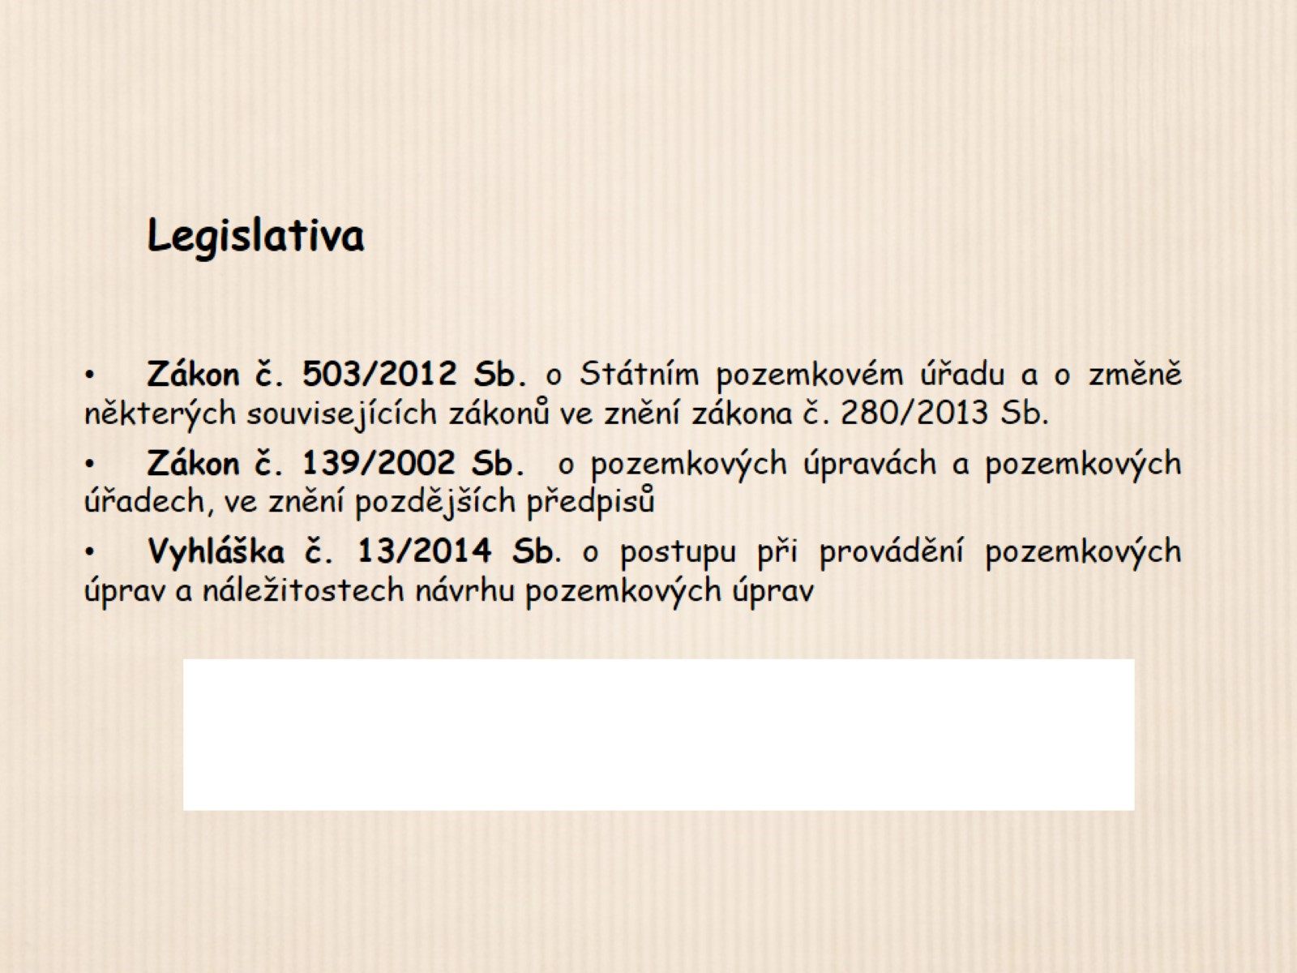

Slide 37
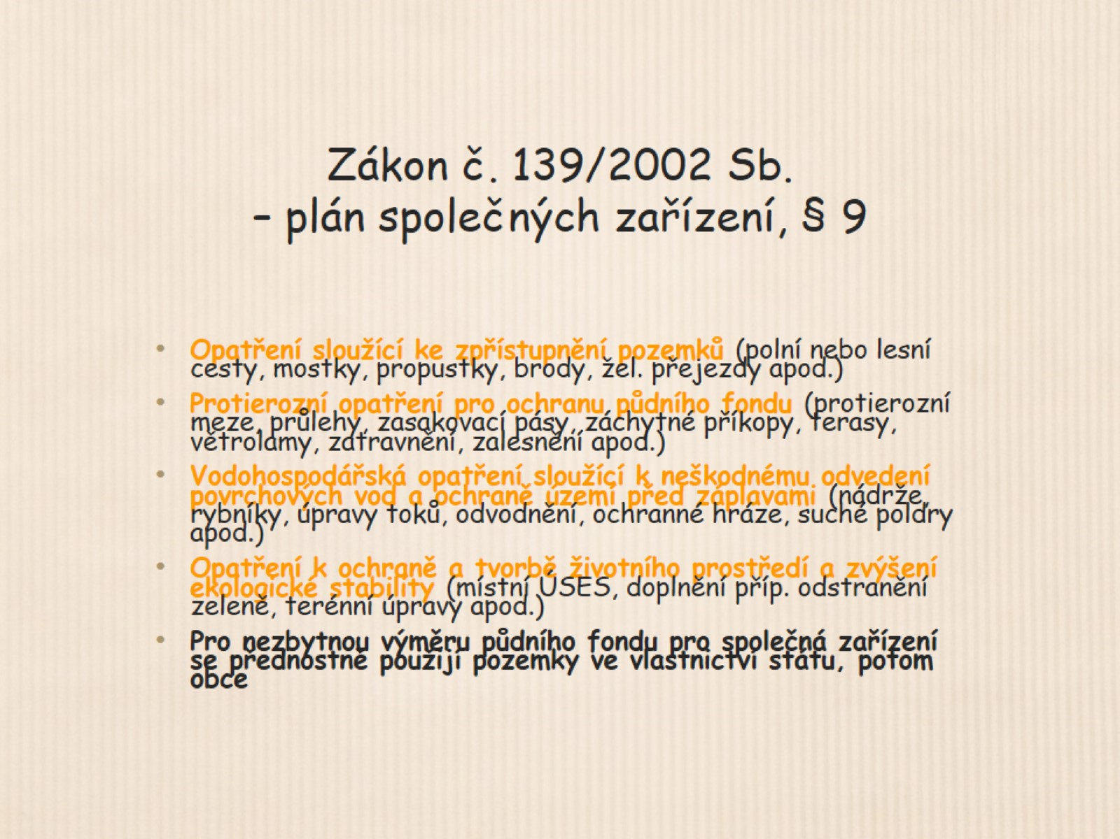
Zákon č. 139/2002 Sb.
– plán společných zařízení, § 9

Slide 38
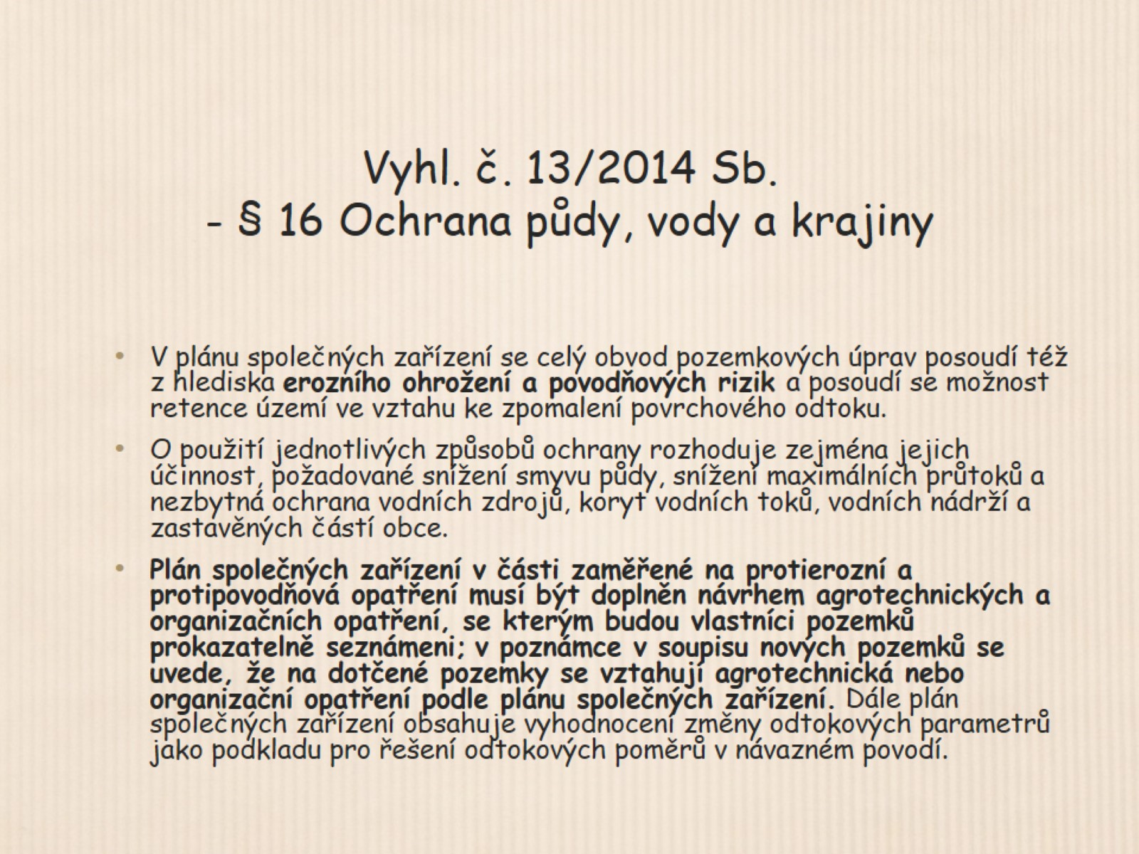
Vyhl. č. 13/2014 Sb.
- § 16 Ochrana půdy, vody a krajiny

Slide 39
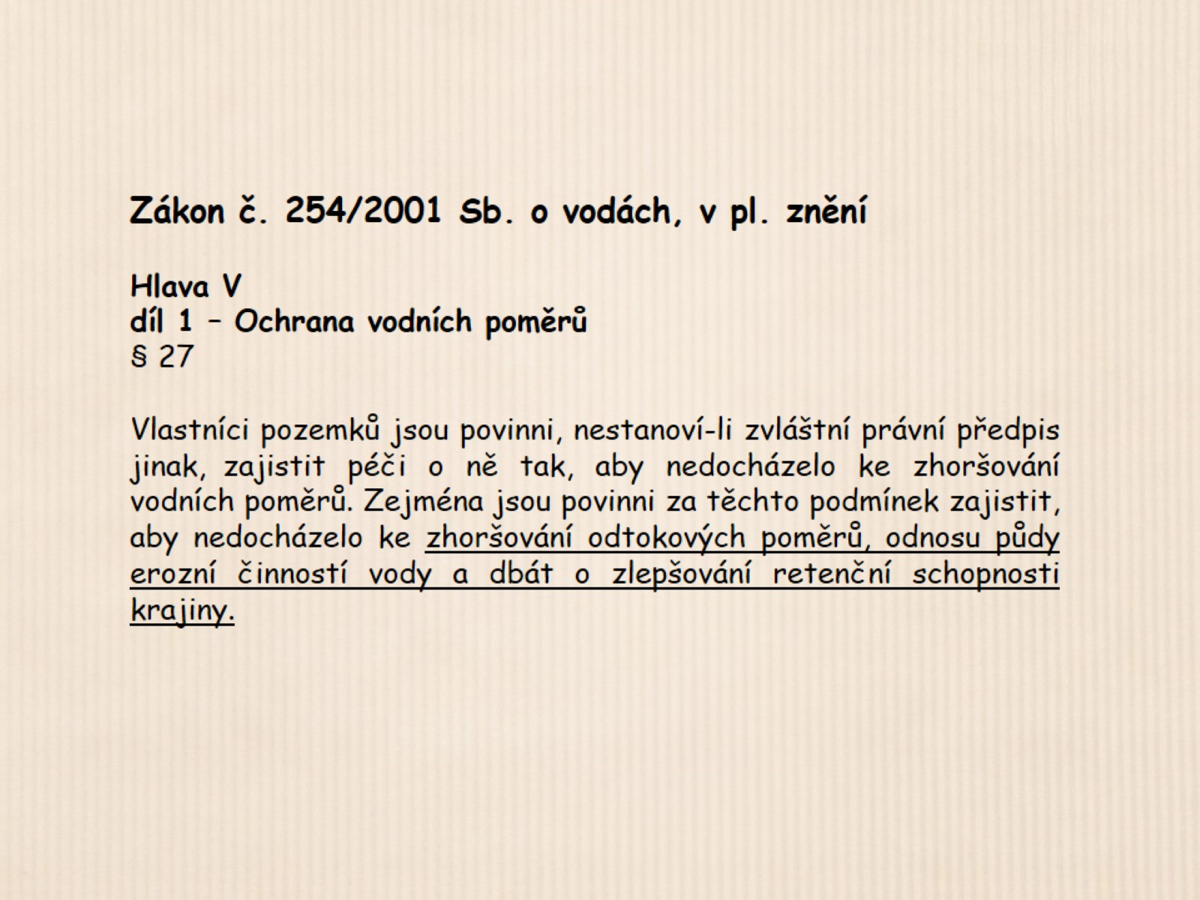

Slide 40
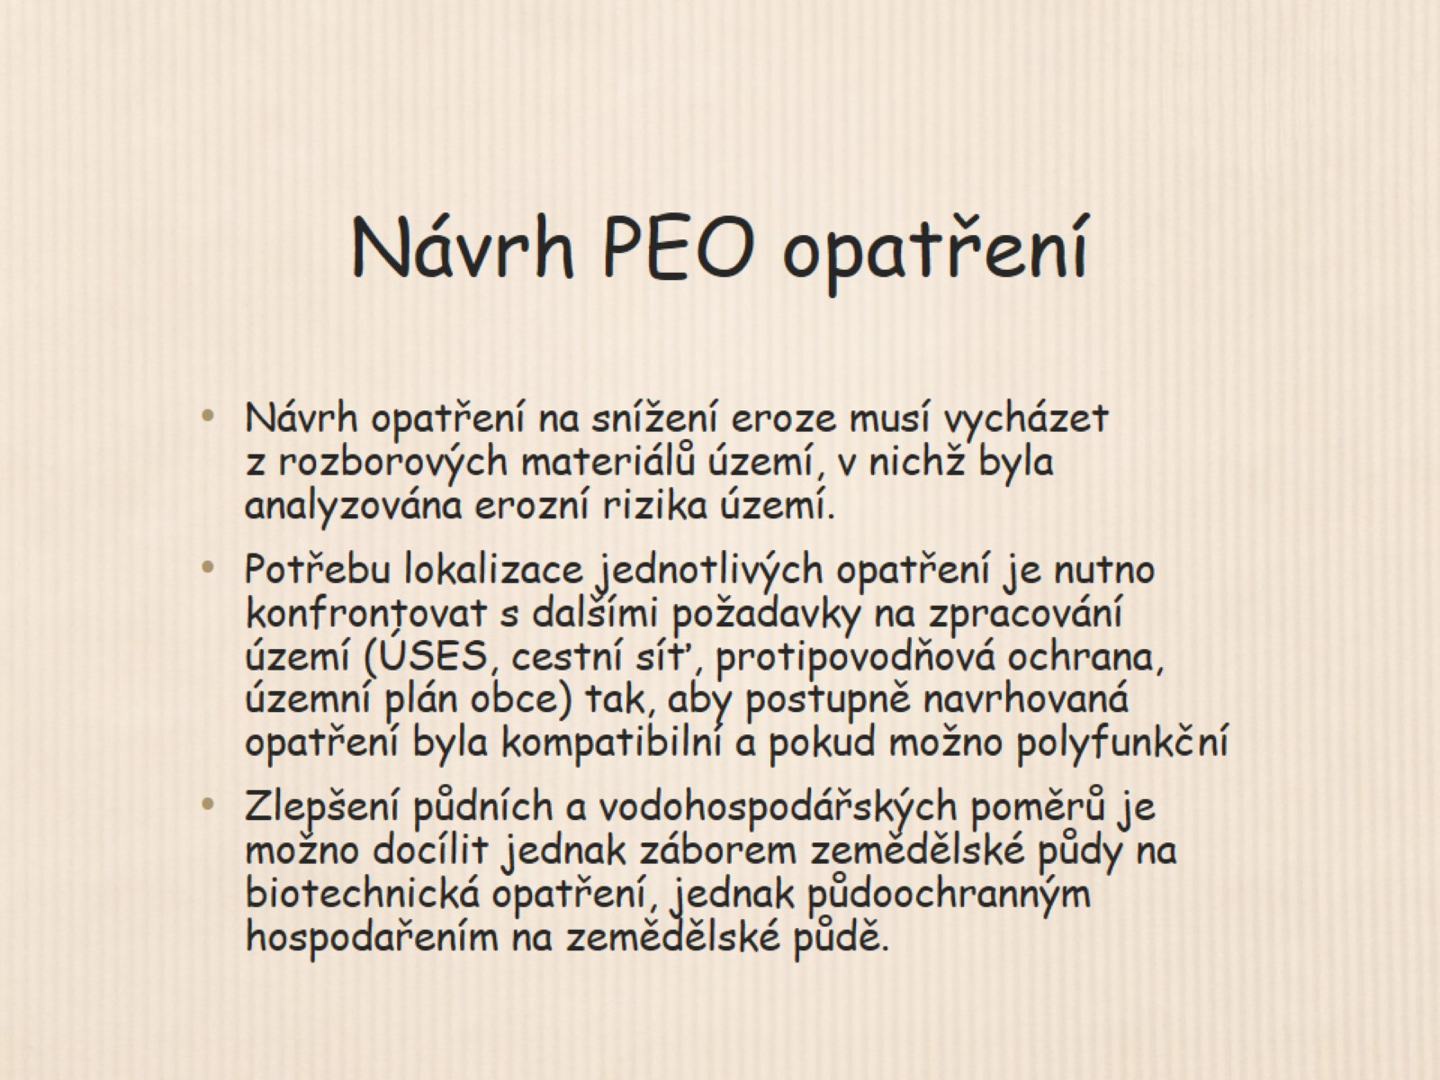
Návrh PEO opatření

Slide 41
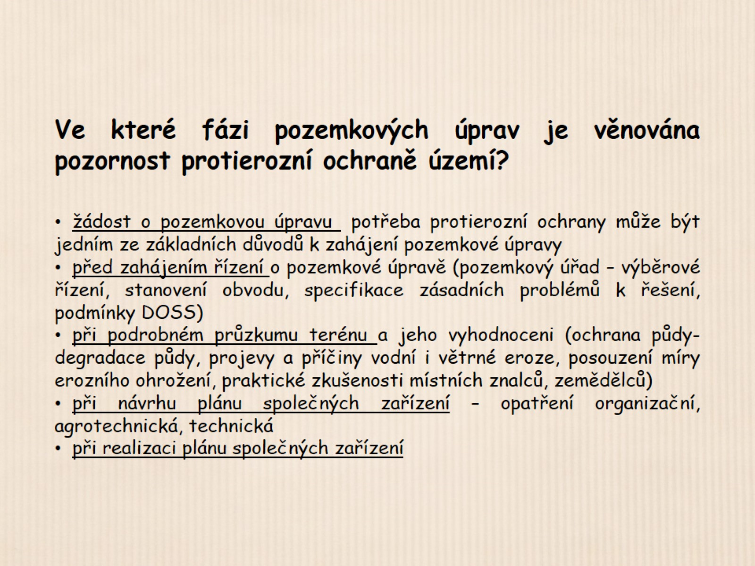

Slide 42
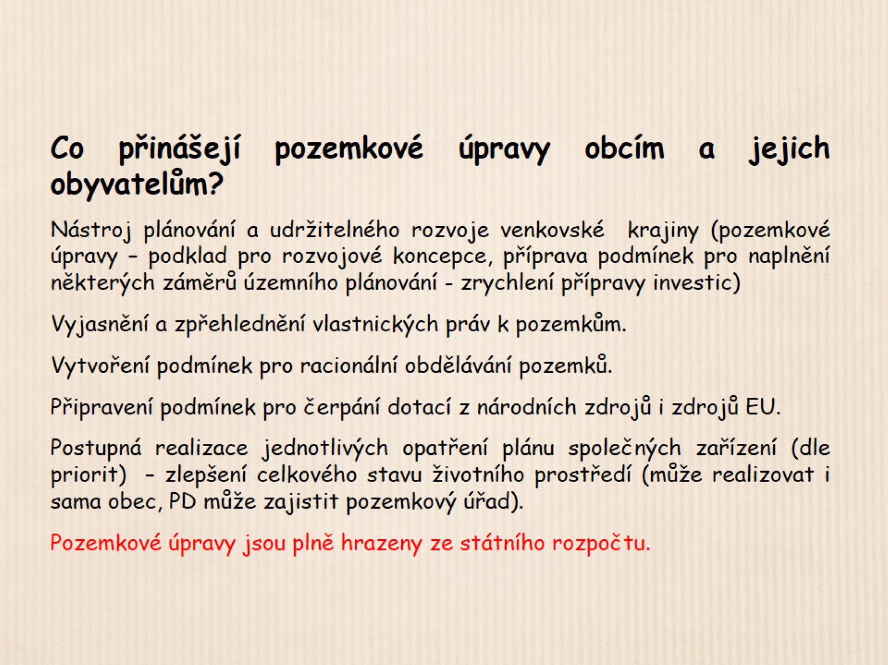

Slide 43
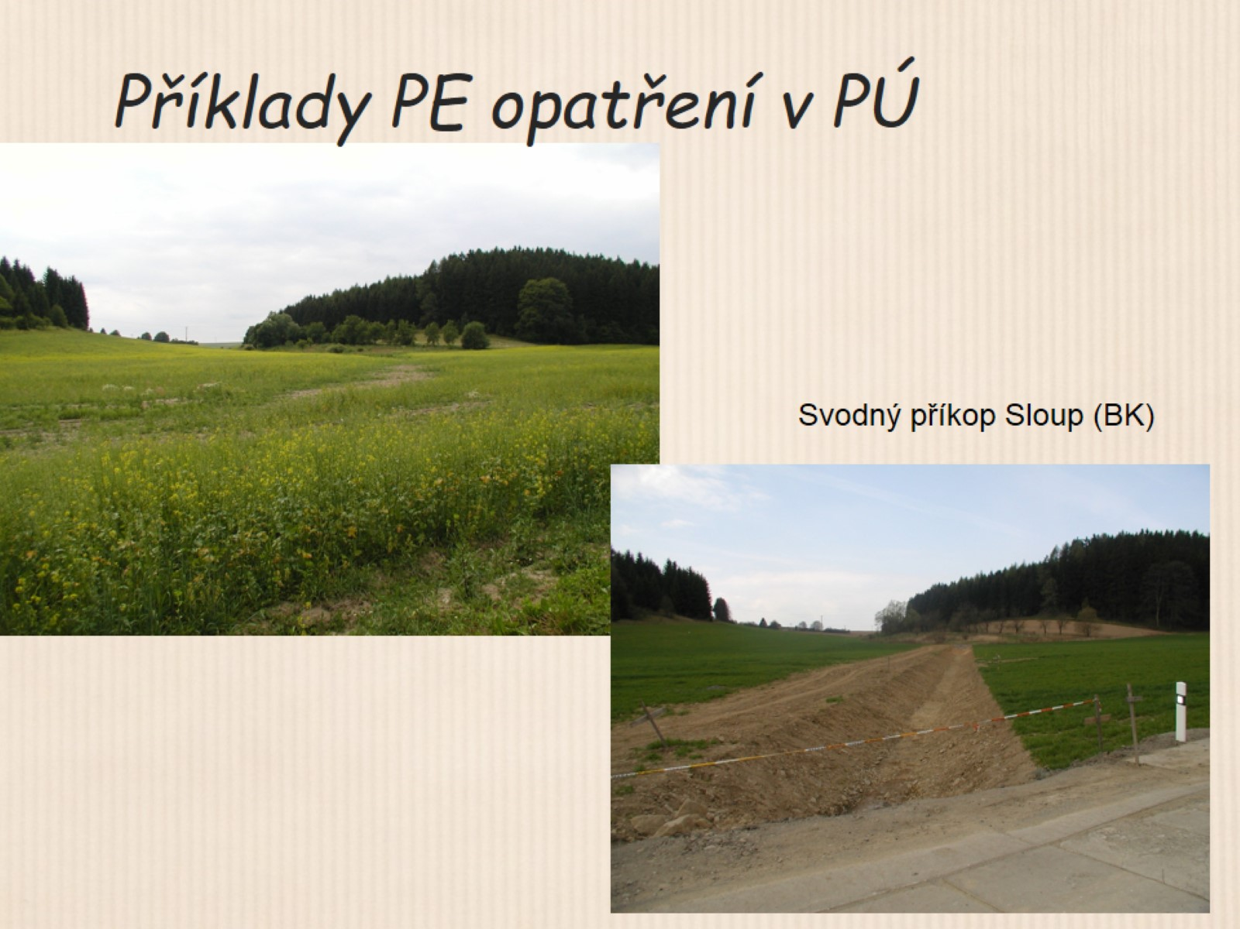
Příklady PE opatření v PÚ

Slide 44
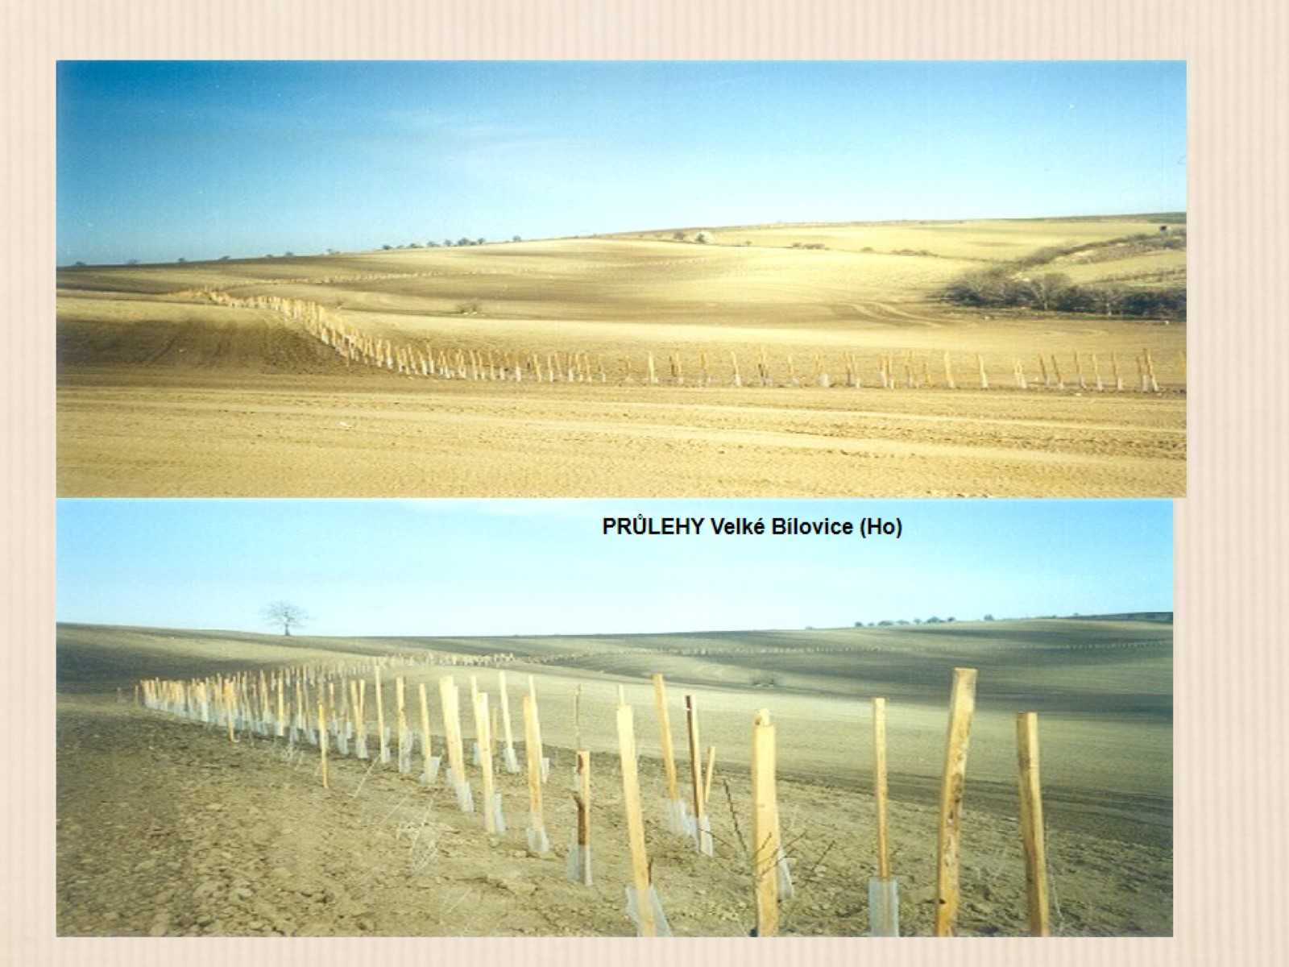

Slide 45
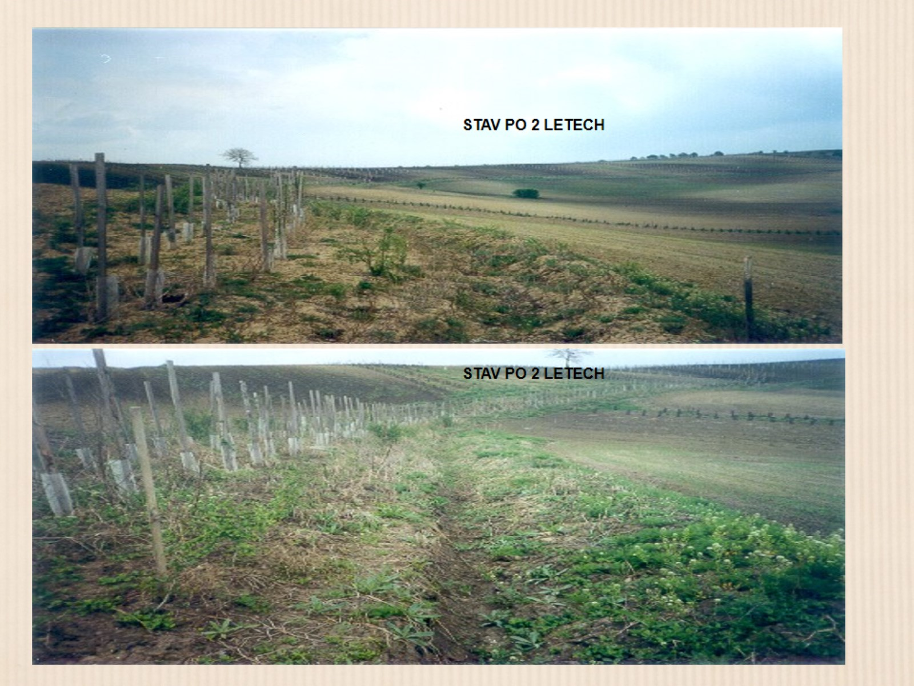

Slide 46
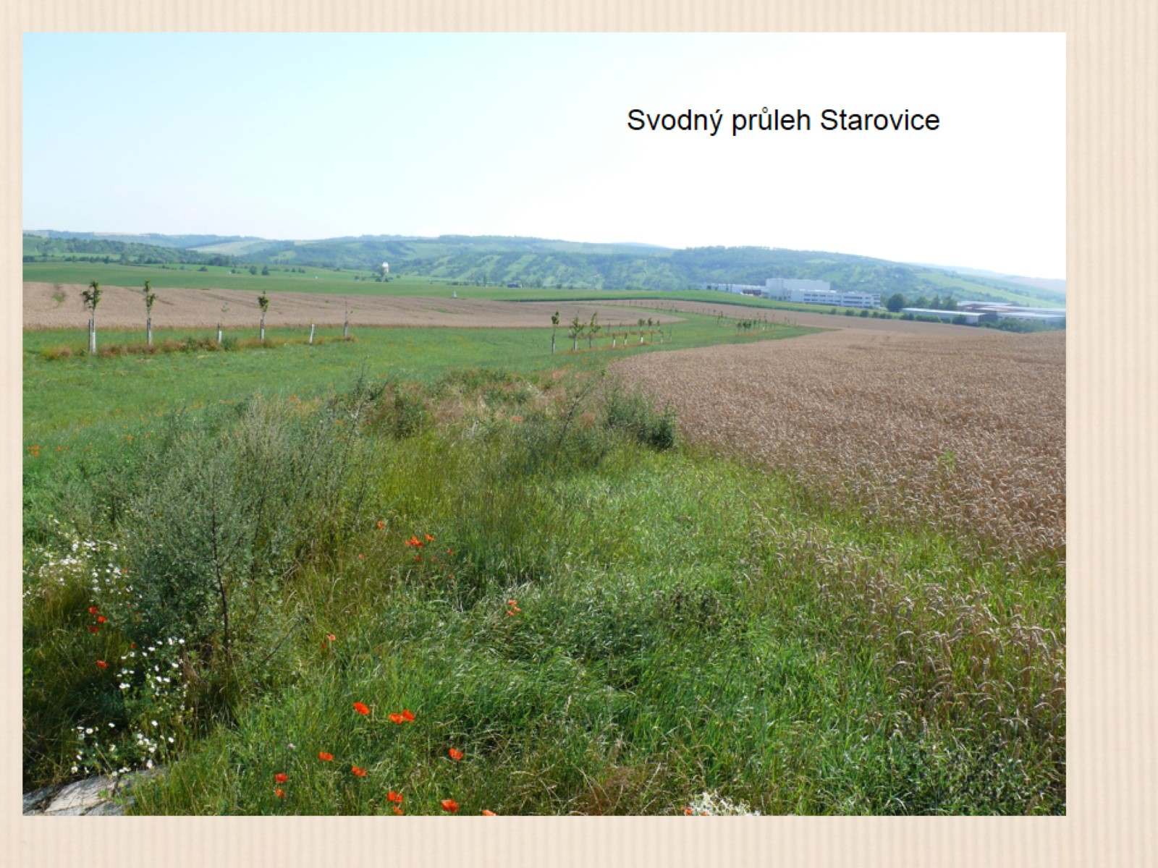

Slide 47
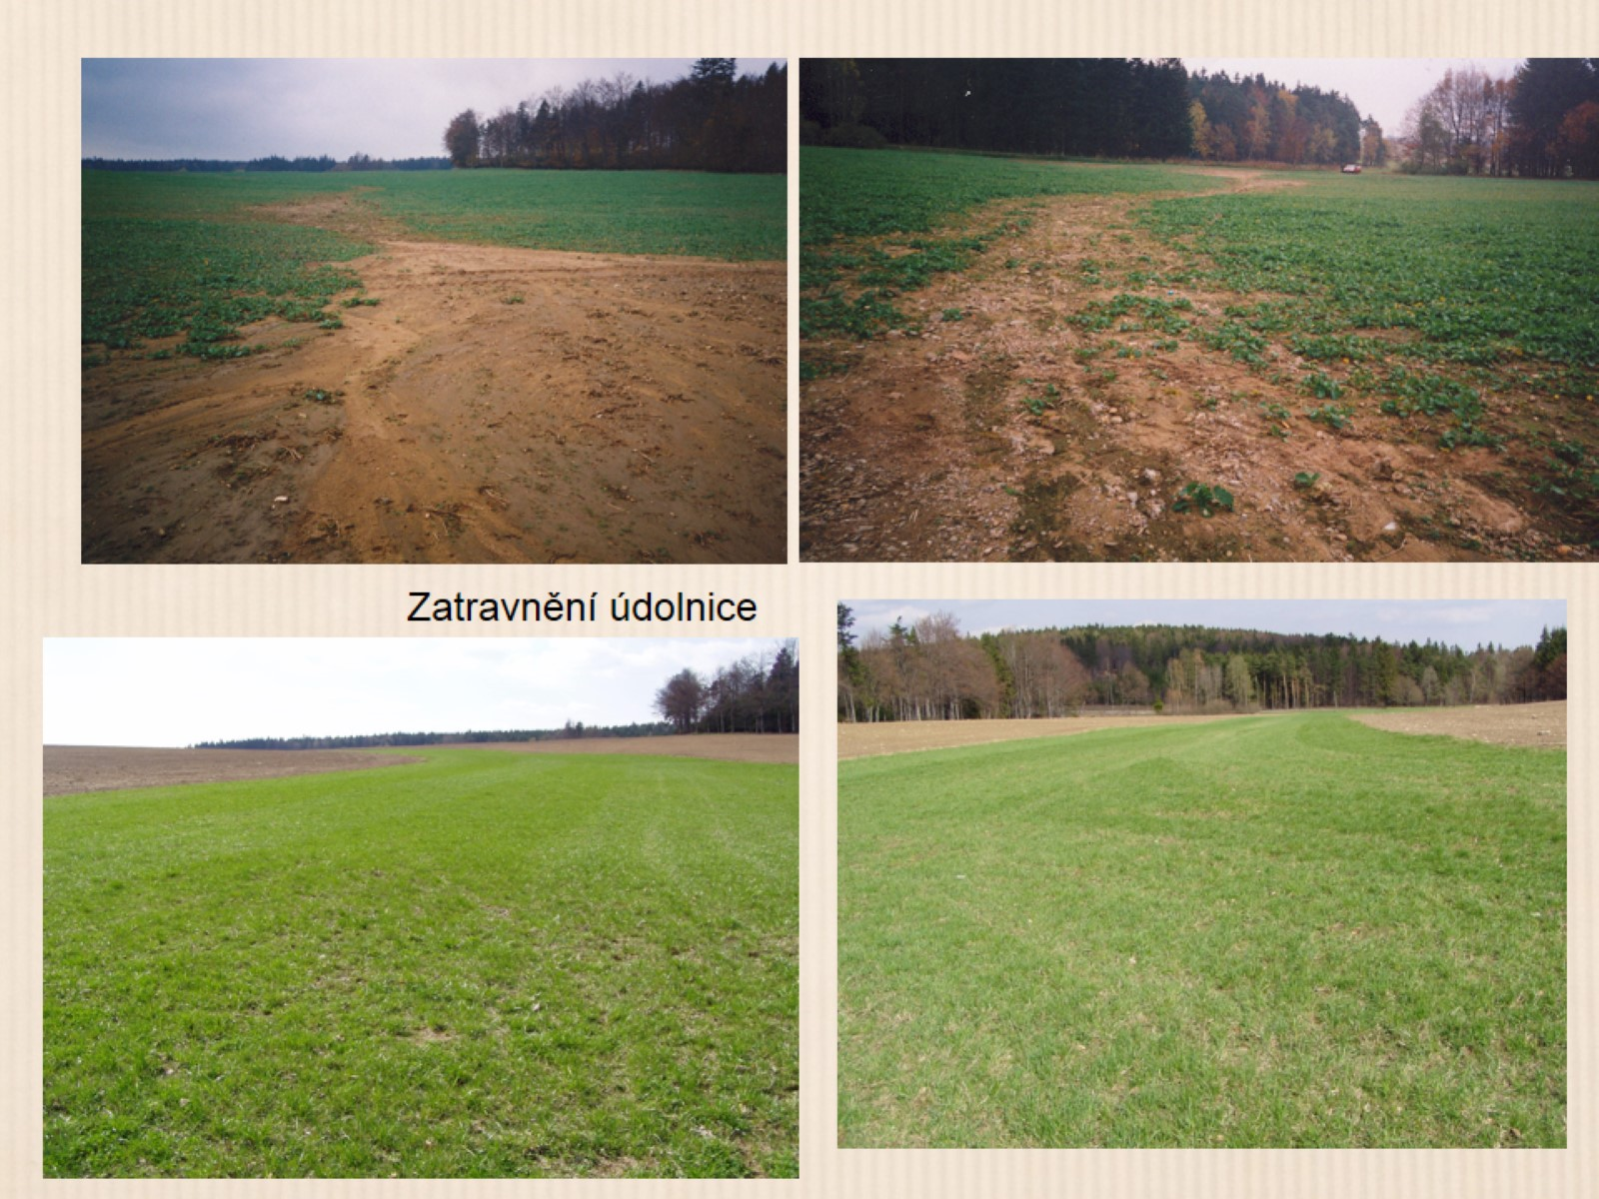

Slide 48
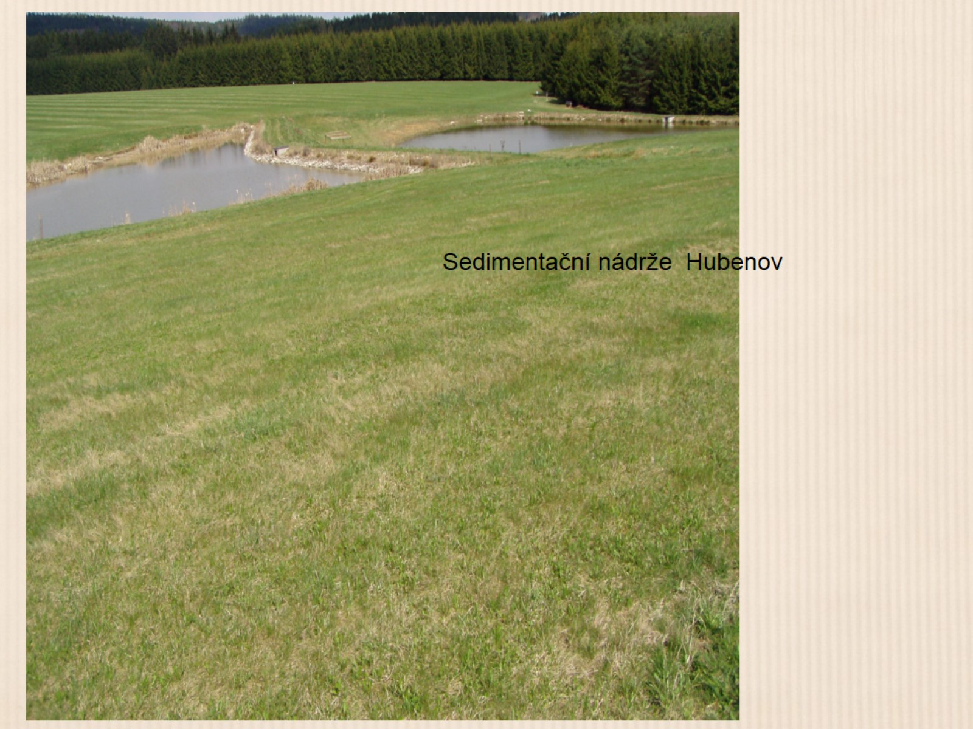

Slide 49
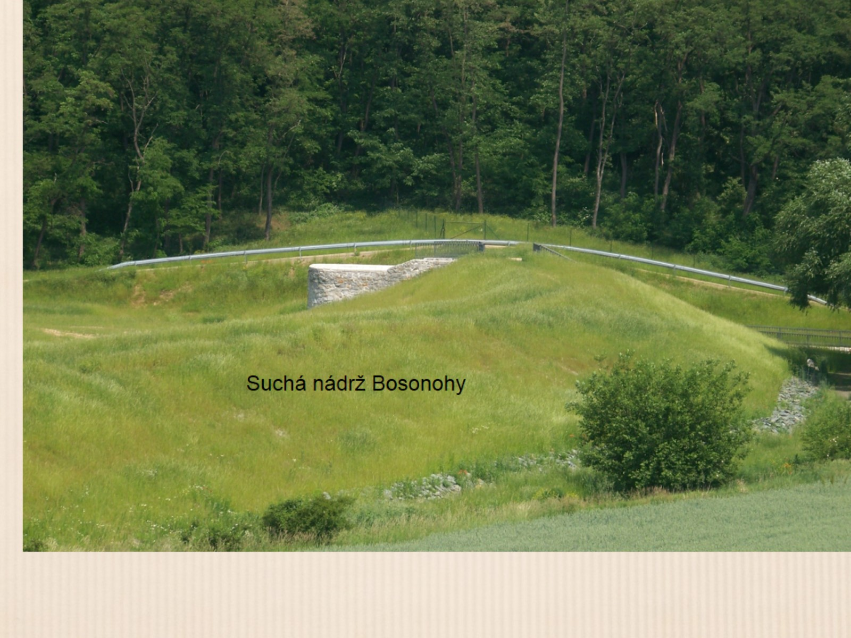

Slide 50
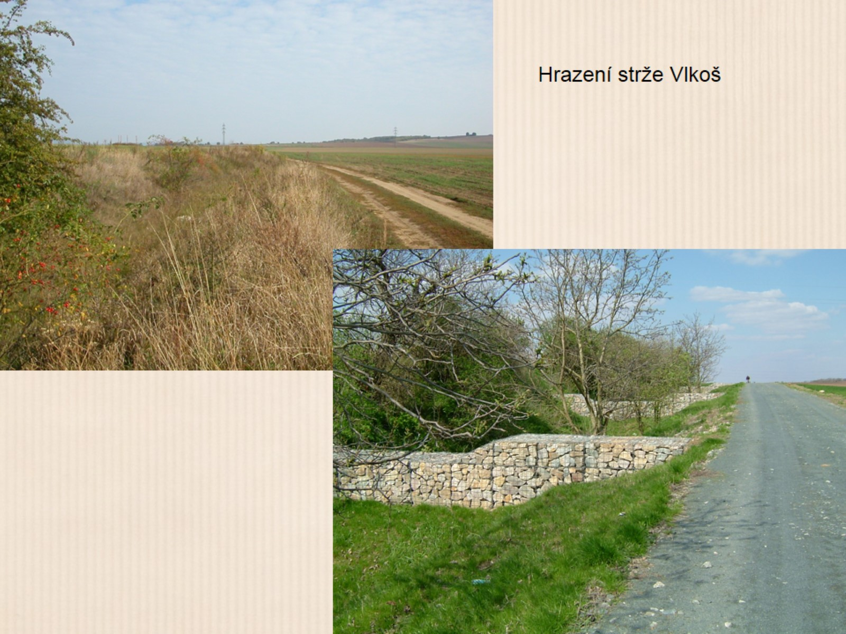

Slide 51


Slide 52


Slide 53


Slide 54

DZES(dříve GAEC) : (Dobrý zemědělský a environmentální stav)

Slide 55

Erozní ohroženost podle LPIS

Slide 56

Půdoochranné technologie pro GAEC

Slide 57


Slide 58

Koordinace PÚ a ÚP

Slide 59

Základní rozvojové koncepční a realizační dokumentace rozvoje venkova
Legislativně je rozvoj krajiny zakotven v územním plánování (UP)); soustředí pozornost na zastavěnou plochu; ve venkovské krajině spolupracuje s komplexními pozemkovými úpravami (KoPÚ)

Slide 60

Pořizování ÚP Pořizování PÚ
SZ 183/2006 pl.zn. ZoPÚ 139/2002

Slide 61

Styčné body

Slide 62

Pozemkové úpravy -investice do rozvoje obce a venkovské krajiny

